Slide 1
重み付き粒子法における
クーロン衝突モデル
大阪大学工学部電子情報工学科電気電子工学科目
先進電磁エネルギー工学コース
プラズマ生成制御工学領域上田研究室
B4 田中愛士

Slide 2
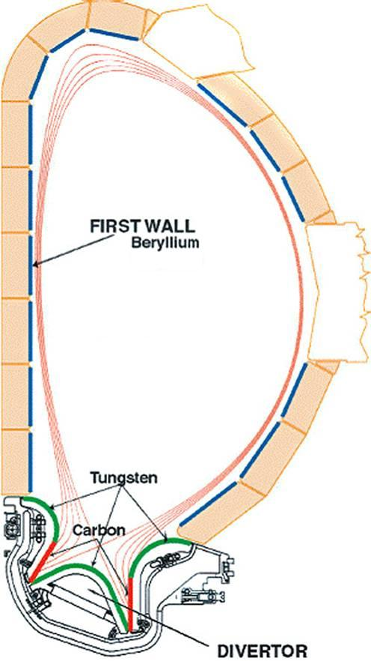
研究背景・目的
核融合炉においてダイバータには高熱負荷がかかり、不純物が発生
不純物はコアプラズマへの輸送や蒸気遮蔽などプラズマへ多様な影響を与える
実験に加えてシミュレーションからのアプローチが重要
核融合プラズマにおいて、周辺および壁近傍のシミュレーションには粒子法が有効
低密度の高Z不純物を含める際には計算効率化のため密度の違いを超粒子の重みにより表すことが必要
クーロン二体衝突モデルを重み付き粒子に適用する際には課題があり、個々の衝突においてエネルギーと運動量を共に保存するモデルが存在しない
エネルギー、運動量を共に保存する 新たなクーロン衝突モデルの開発が重要

Slide 3
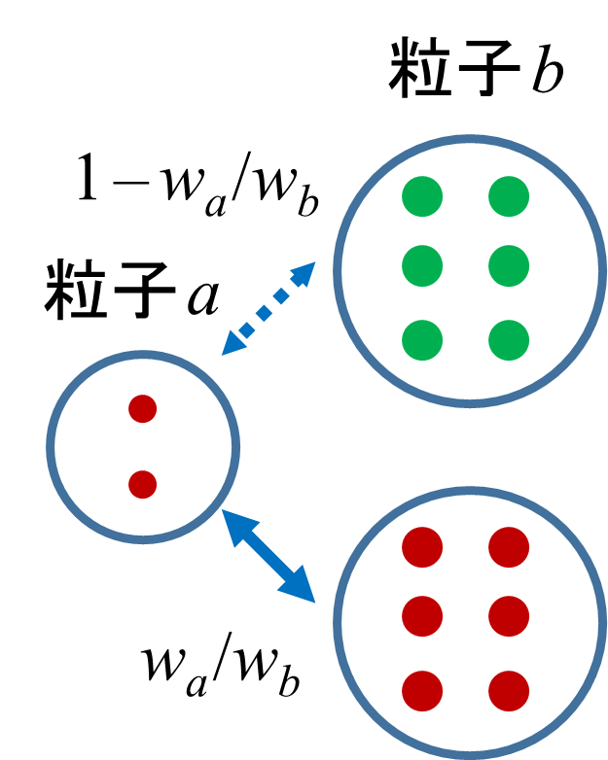
既存モデル
等重み粒子衝突モデル TAモデル
単種イオンと電子からなるプラズマ系で、シミュレーション粒子の重みが同じ場合に正しく二体衝突を記述する
１回の衝突ごとに全エネルギー、全運動量が共に保存される
v_{a}^{t+Δt} = v_{a}^{t} + (m_{ab}/m_{a})Δu
v_{b}^{t+Δt} = v_{b}^{t} – (m_{ab}/m_{b})Δu
m_{ab} = m_{a}m_{b} / (m_{a} + m_{b})
Δu : TA モデルより算出される
変化速度ベクトル
[1] T. Takizuka, H. Abe, J. Comput. Phys. 25 (1977) 205.
重み付き粒子衝突モデル rejection法
重み w_{a} の粒子 a と重み w_{b} の粒子 b (w_{a} < w_{b}) の衝突
v_{a}^{t+Δt} = v_{a}^{t} + (m_{ab}/m_{a})Δu (毎回更新)
v_{b}^{t+Δt} = v_{b}^{t} – (m_{ab}/m_{b})Δu ( w_{a}/w_{b} の確率で更新)
重みの大きい粒子は確率的に衝突効果を受ける
個々の衝突においてエネルギー、運動量は保存しない
→ 粒子と時間について平均すると保存される
[2] R.H. Miller, M.R. Combi, Geophys. Res. Lett. 21 (1994) 1735.

Slide 4
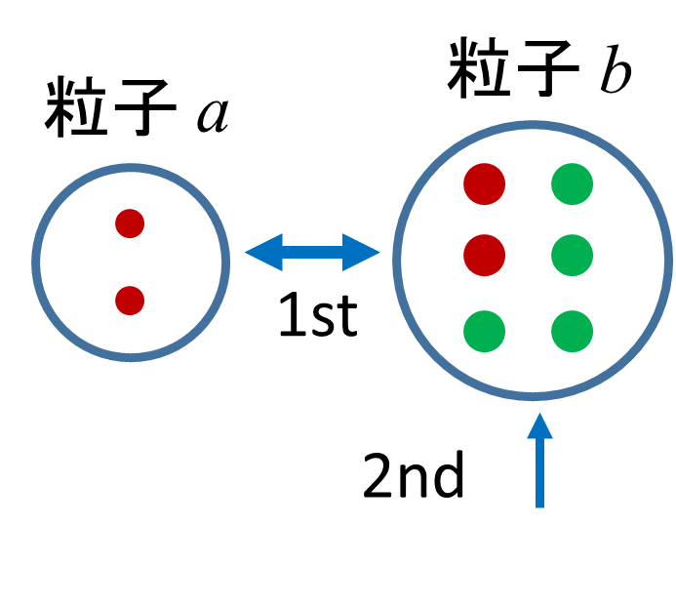
既存モデル
重み付き粒子衝突モデル merging法
重み w_{a} の粒子 a と重み w_{b} の粒子 b (w_{a} < w_{b}) の衝突
1st step
v_{a}^{t+Δt} = v_{a}^{t} + (m_{ab}/m_{a})Δu
^{1st}v_{b}^{t+Δt} = v_{b}^{t} – (m_{ab}/m_{b})Δu x (w_{a}/w_{b})
重みの大きい粒子は部分的に衝突効果を受ける
1st step において運動量は保存するが、エネルギーは保存しない
Δv
2nd step
^{2nd}v_{b}^{t+Δt} = ^{1st}v_{b}^{t+Δt} + Δv
エネルギー保存のために大きい重みの粒子に速度ベクトルを加える
→ 速度は散乱後の粒子の運動方向に対して垂直な
平面にランダムに加える
→ 時間平均的に運動量が保存される
[3] Y. Sentoku, A.J. Kemp, J. Comput. Phys. 227 (2008) 6846.

Slide 5
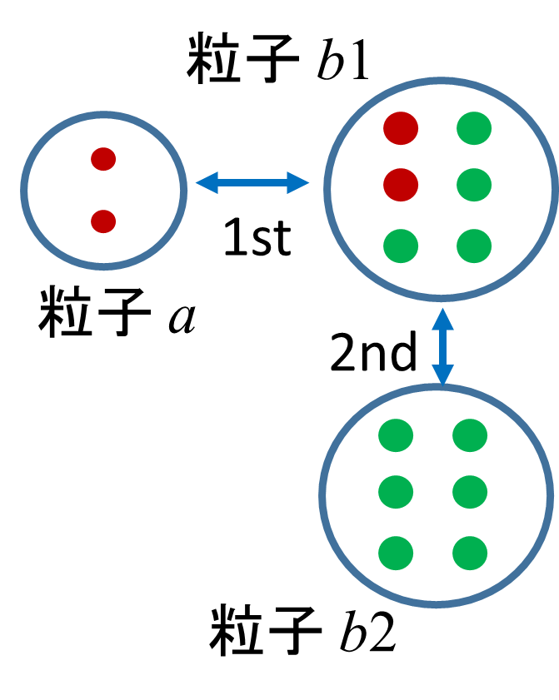
新モデル
既存の重み付き粒子モデルは運動量あるいはエネルギーを平均的に保存
→精度の維持には1セル当たり多数(100個以上)の超粒子が必要
→計算コスト面で課題
個々の衝突において運動量、エネルギーを共に保存する新モデルを提案
重み w_{a} の粒子 a と重み w_{b} の粒子 b1 (w_{a} < w_{b}) の衝突
1st step
2nd step
v_{a}^{t+Δt} = v_{a}^{t} + (m_{ab}/m_{a})Δu
^{1st}v_{b}^{t+Δt} = v_{b}^{t} – (m_{ab}/m_{b})Δu x (w_{a}/w_{b})
^{2nd}v_{b1}^{t+Δt} = ^{1st}v_{b1}^{t+Δt} + Δv
v_{b2}^{t+Δt} = v_{b2}^{t} – Δv
1st stepにおいて運動量は保存するが、エネルギーは保存しない
Energy disagreement (cooling)
ΔE = – (1 – w_{a} /w_{b}) w_{a} m_{b} (m_{ab} /m_{b})² Δu²
2nd stepでは、第3の粒子を用いて1st step に伴うエネルギー減少 ΔE を補う (merging 法と異なる手法)
Δv を決定する際には ΔE を補うという条件の他にもう一つ付帯条件を加える必要がある
運動量、エネルギーを共に保存する

Slide 6
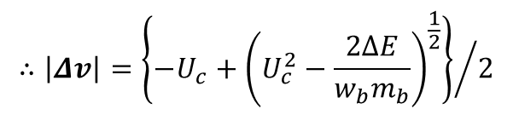


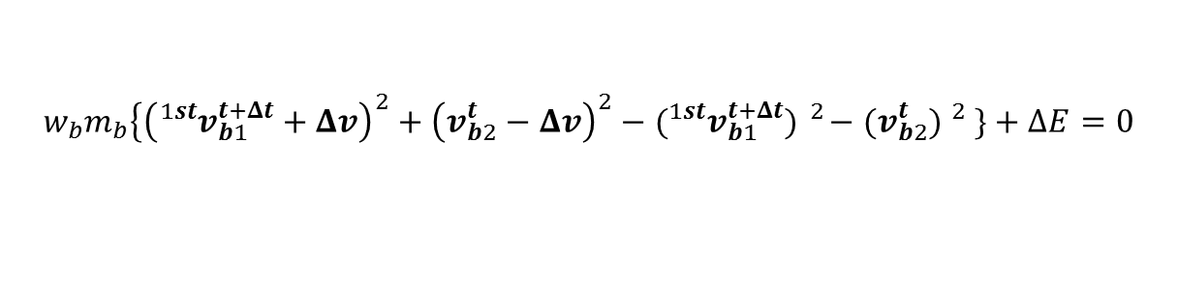

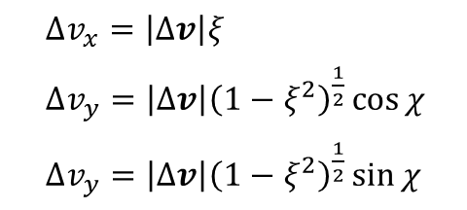
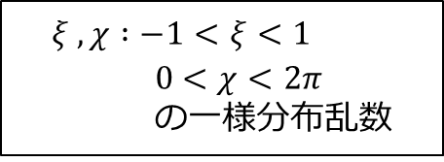

付帯条件１
～等方的補正～
補正速度ベクトル各成分の2乗平均は等しい
$$〈Δv_{x}^{2}〉=〈Δv_{y}^{2}〉=〈Δv_{z}^{2}〉$$
$Δv_{x}=\left|Δv\right|ξ$
$Δv_{y}=\left|Δv\right|{\left(1−ξ^{2}\right)}^{\frac{1}{2}}\cos{χ}$
$Δv_{y}=\left|Δv\right|{\left(1−ξ^{2}\right)}^{\frac{1}{2}}\sin{χ}$
$ξ , χ :−1<ξ<1$
$0<χ<2π$
の一様分布乱数
$ΔEを$補うために満たすべき条件
$$w_{b}m_{b}{\left\{\left({{}_{ }^{1st}v}_{b1}^{t+Δt}+Δv\right)\right.}^{2}+{\left(v_{b2}^{t}−Δv\right)}^{2}−(^{1st}v_{b1}^{t+Δt}) ^{2}−(v_{b2}^{t}) ^{2} \}+ΔE=0$$
$∴2w_{b}m_{b}\{$(${{}_{ }^{1st}v}_{b1}^{t+Δt}−v_{b2}^{t})∙Δv+(Δv) ^{2}\}+ΔE=0$
$Δv$ 代入
$${\left|Δv\right|}^{2}+\left\{U_{x}ξ+U_{y}{\left(1−ξ^{2}\right)}^{\frac{1}{2}}\cos{χ}+U_{z}{\left(1−ξ^{2}\right)}^{\frac{1}{2}}\sin{χ}\right\}\left|Δv\right|+\frac{ΔE}{2w_{b}m_{b}}=0$$
$\left(U=\left(U_{x}, U_{y}, U_{z}\right)≡{{}_{ }^{1st}v}_{b1}^{t+Δt}−v_{b2}^{t}\right)$
$$∴\left|Δv\right|={\left\{−U_{c}+{\left(U_{c}^{2}−\frac{2ΔE}{w_{b}m_{b}}\right)}^{\frac{1}{2}}\right\}}/2$$
$$\left(U_{c}≡U_{x}ξ+U_{y}{\left(1−ξ^{2}\right)}^{\frac{1}{2}}\cos{χ}+U_{z}{\left(1−ξ^{2}\right)}^{\frac{1}{2}}\sin{χ}\right)$$

Slide 7
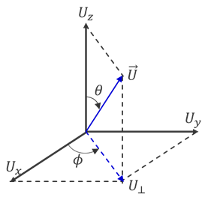


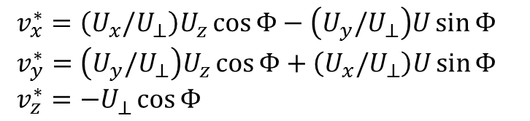


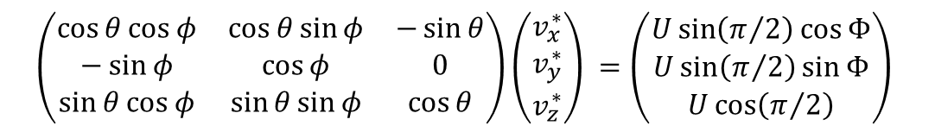



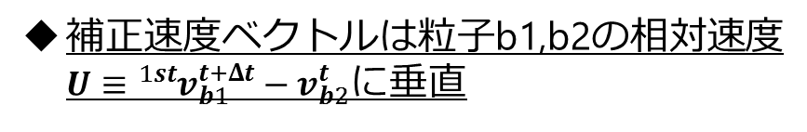
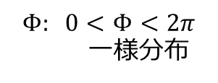
付帯条件２
～2乗成分による補正～
補正速度ベクトルは粒子b1,b2の相対速度$U≡{{}_{ }^{1st}v}_{b1}^{t+Δt}−v_{b2}^{t}$に垂直
$$({{}_{ }^{1st}v}_{b1}^{t+Δt}−v_{b2}^{t})∙Δv=0$$
$ΔEを$補うために満たすべき条件
$2w_{b}m_{b}\{$(${{}_{ }^{1st}v}_{b1}^{t+Δt}−v_{b2}^{t})∙Δv+(Δv) ^{2}\}+ΔE=0$
$$∴\left|Δv\right|={\left(−ΔE/2w_{b}m_{b}\right)}^{\frac{1}{2}}$$
相対$速度Uに垂直なベクトルv^{∗}$の導出
$$\left(\begin{matrix}\cos{θ}\cos{φ} & \cos{θ}\sin{φ} & −\sin{θ} \\ −\sin{φ} & \cos{φ} & 0 \\ \sin{θ}\cos{φ} & \sin{θ}\sin{φ} & \cos{θ}\end{matrix}\right){\left(\begin{matrix}v_{x}^{∗} \\ v_{y}^{∗} \\ v_{z}^{∗}\end{matrix}\right)}^{ }={\left(\begin{matrix}U\sin\left(π/2\right)\cos{Φ} \\ U\sin\left(π/2\right)\sin{Φ} \\ U\cos\left(π/2\right)\end{matrix}\right)}^{ }$$
$$Φ: 0<Φ<2π$$
一様分布
$v_{x}^{∗}=\left(U_{x}/U_{⊥}\right)U_{z}^{ }\cos{Φ}−\left(U_{y}/U_{⊥}\right)U\sin{Φ}$
$v_{y}^{∗}=\left(U_{y}/U_{⊥}\right)U_{z}^{ }\cos{Φ}+\left(U_{x}/U_{⊥}\right)U\sin{Φ}$
$v_{z}^{∗}=−U_{⊥}^{ }\cos{Φ}$
$$∴$$
$Δv$の決定
$$Δv=\left(\frac{\left|Δv\right|}{U}\right)v^{∗}$$

Slide 8

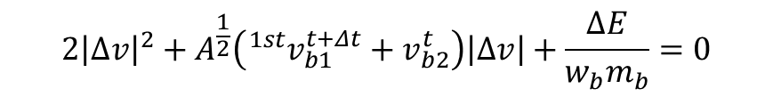
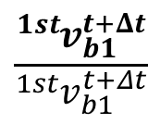
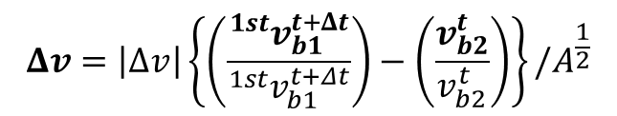





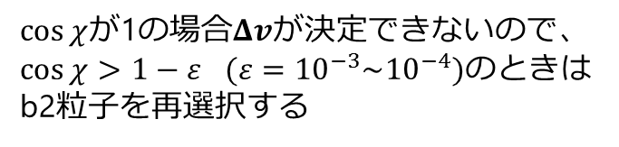


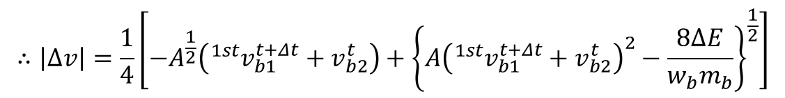
付帯条件３
～非冷却補正～
補正速度ベクトルは粒子b1,b2の規格化速度の相対速度方向
$$Δv=\left|Δv\right|\left\{\left(\frac{{{}_{ }^{1st}v}_{b1}^{t+Δt}}{{{}_{ }^{1st}v}_{b1}^{t+Δt}}\right)−\left(\frac{v_{b2}^{t}}{v_{b2}^{t}}\right)\right\}/A^{\frac{1}{2}}$$
$$A≡2\left(1−\cos{χ}\right)$$
$$\cos{χ}={{}_{ }^{1st}v}_{b1}^{t+Δt}∙v_{b2}^{t}/{{}_{ }^{1st}v}_{b1}^{t+Δt}v_{b2}^{t}$$
$\cos{χ}$が1の場合$Δv$が決定できないので、$\cos{χ}>1−ε (ε={10}^{−3}\sim {10}^{−4})$のときはb2粒子を再選択する
$$−Δv$$
$$Δv$$
$$\frac{v_{b2}^{t}}{v_{b2}^{t}}$$
$ΔEを$補うために満たすべき条件
$$\frac{{{}_{ }^{1st}v}_{b1}^{t+Δt}}{{{}_{ }^{1st}v}_{b1}^{t+Δt}}$$
$$χ$$
$2w_{b}m_{b}\{$(${{}_{ }^{1st}v}_{b1}^{t+Δt}−v_{b2}^{t})∙Δv+(Δv) ^{2}\}+ΔE=0$
$Δv$ 代入
$$2{\left|Δv\right|}^{2}+A^{\frac{1}{2}}\left({{}_{ }^{1st}v}_{b1}^{t+Δt}+v_{b2}^{t}\right)\left|Δv\right|+\frac{ΔE}{w_{b}m_{b}}=0$$
$$∴\left|Δv\right|=\frac{1}{4}\left[−A^{\frac{1}{2}}\left({{}_{ }^{1st}v}_{b1}^{t+Δt}+v_{b2}^{t}\right)+{\left\{A{\left({{}_{ }^{1st}v}_{b1}^{t+Δt}+v_{b2}^{t}\right)}^{2}−\frac{8ΔE}{w_{b}m_{b}}\right\}}^{\frac{1}{2}}\right]$$

Slide 9
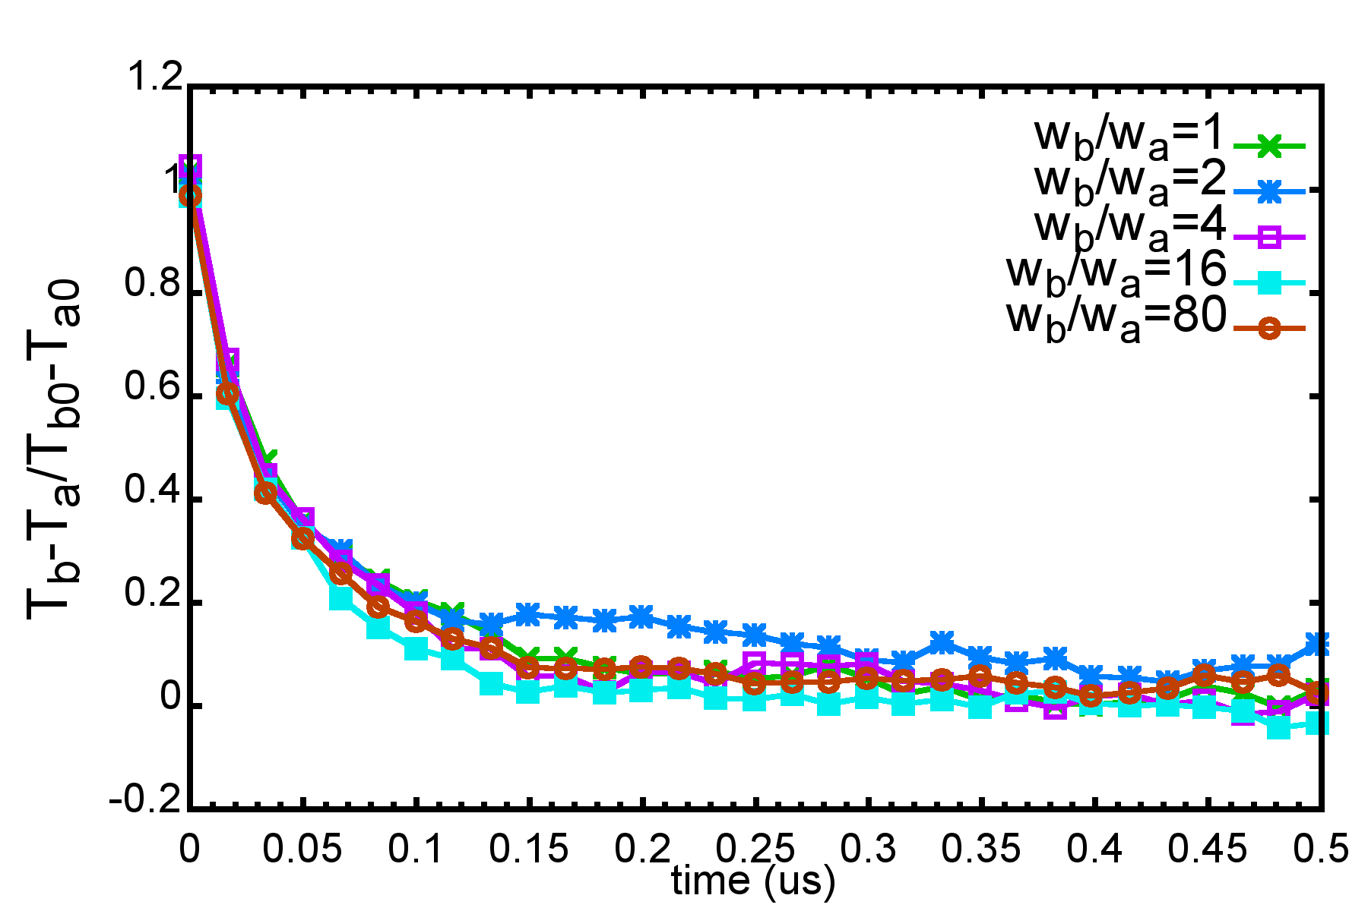
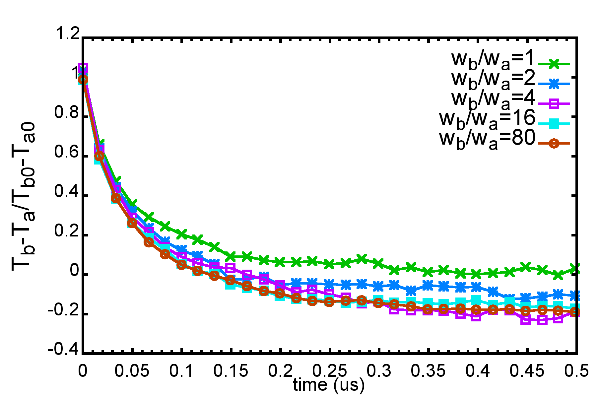
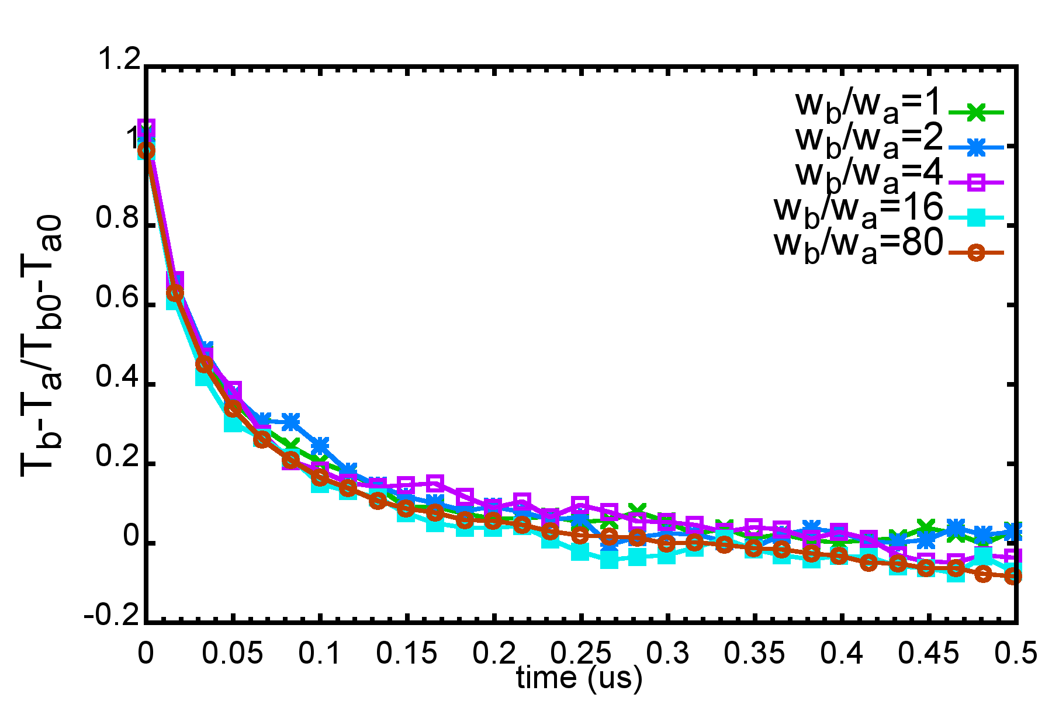
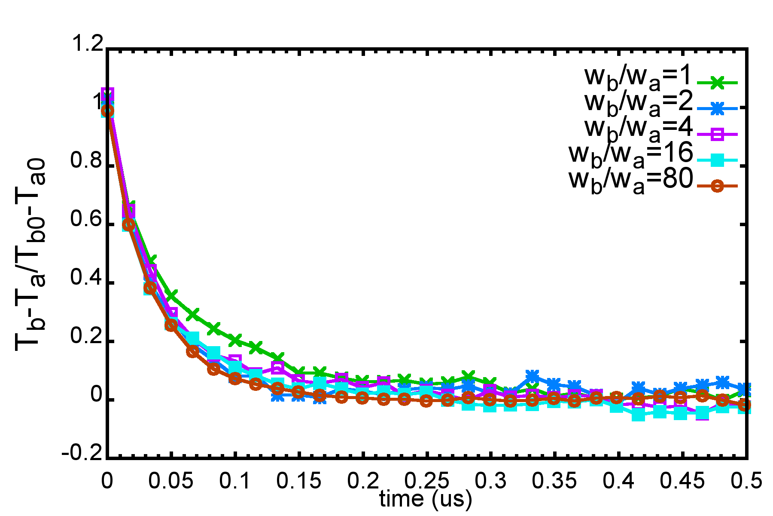
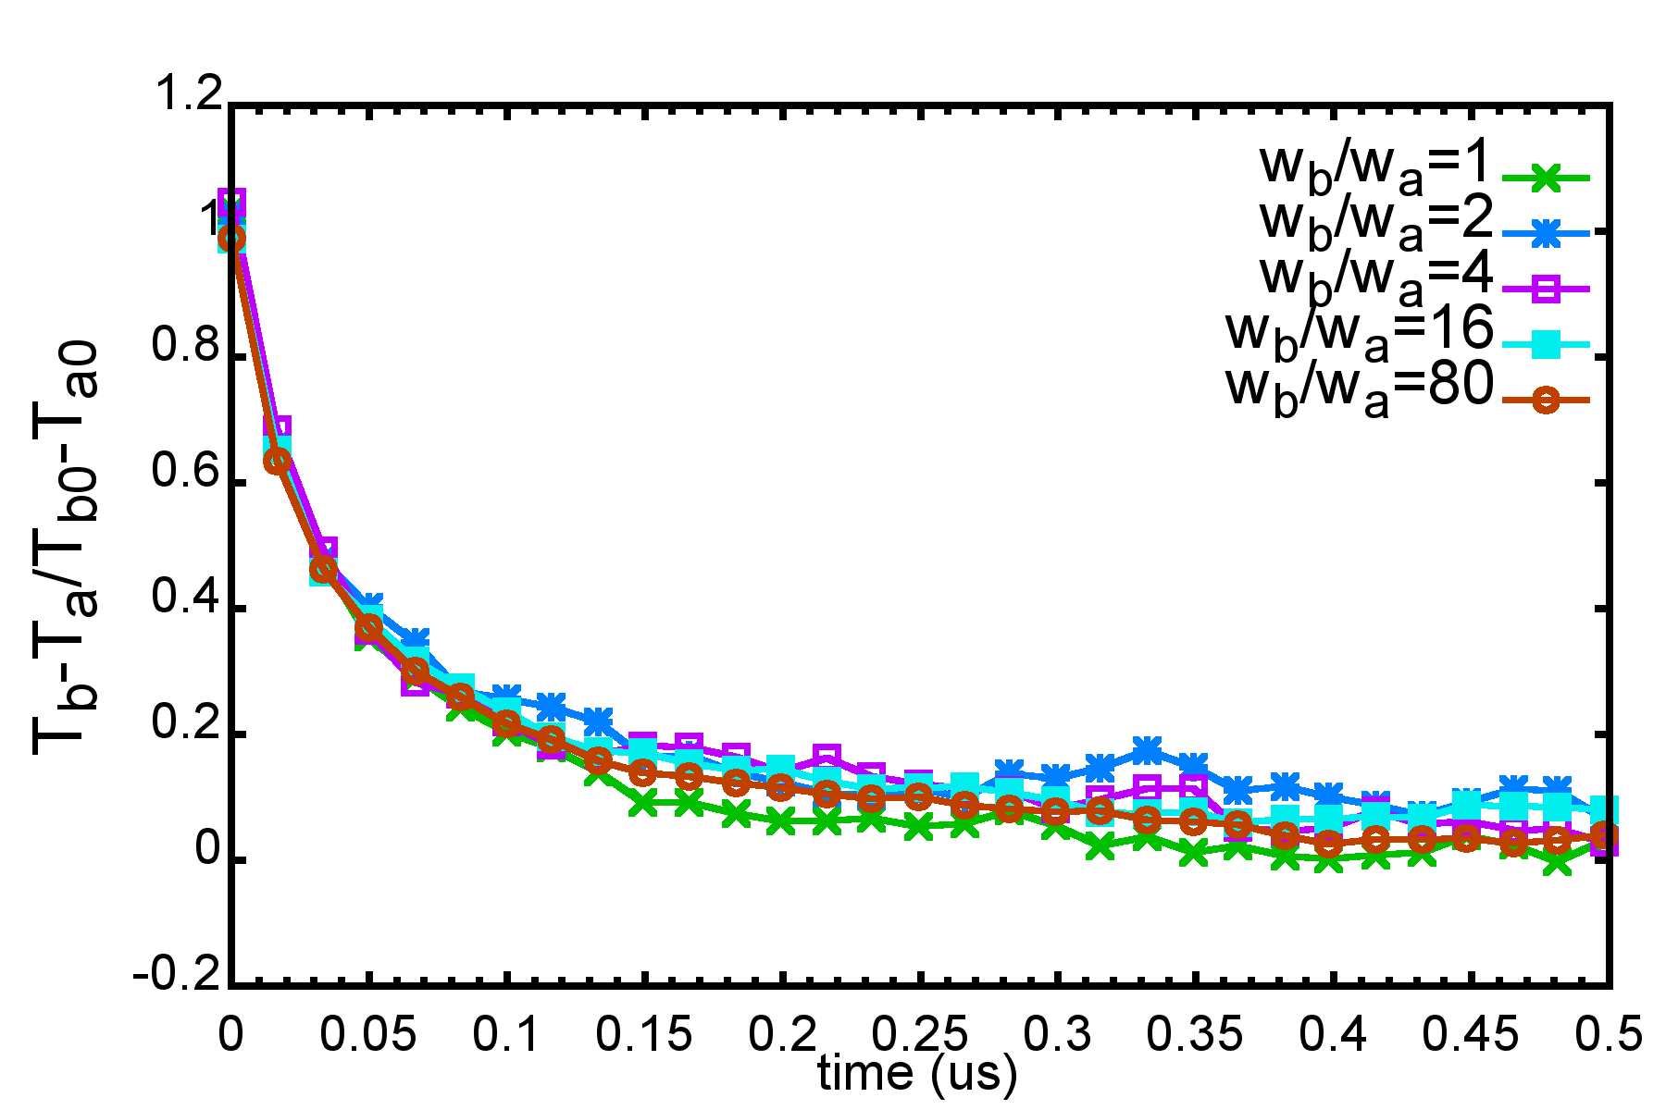
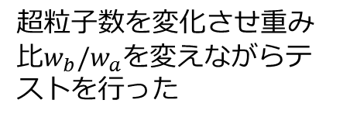
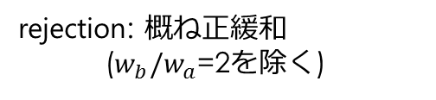
テストシミュレーション ~温度緩和~
質量等倍
粒子パラメータ
超粒子数を変化させ重み比$w_{b}/w_{a}$を変えながらテストを行った
rejection法
merging法
rejection: 概ね正緩和
($w_{b}/w_{a}$=2を除く)
merging: 不正緩和
新モデル3: 不正緩和
新モデル1: 概ね正緩和
新モデル付帯条件３
新モデル2: やや不完全緩和
新モデル付帯条件1
新モデル付帯条件２

Slide 10
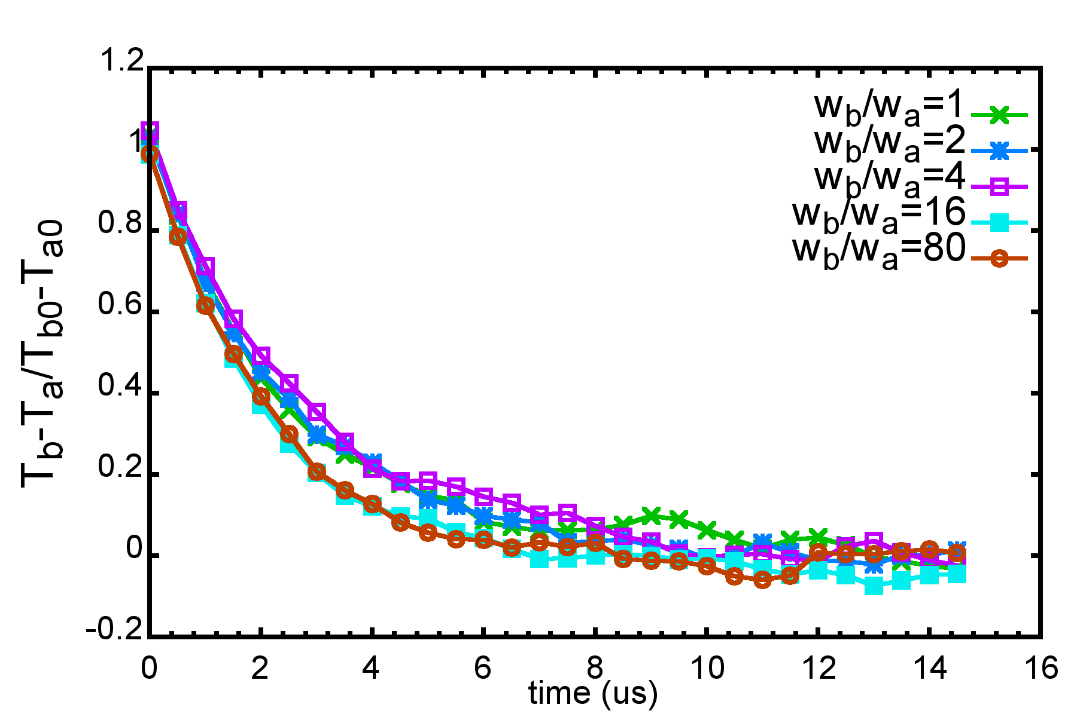
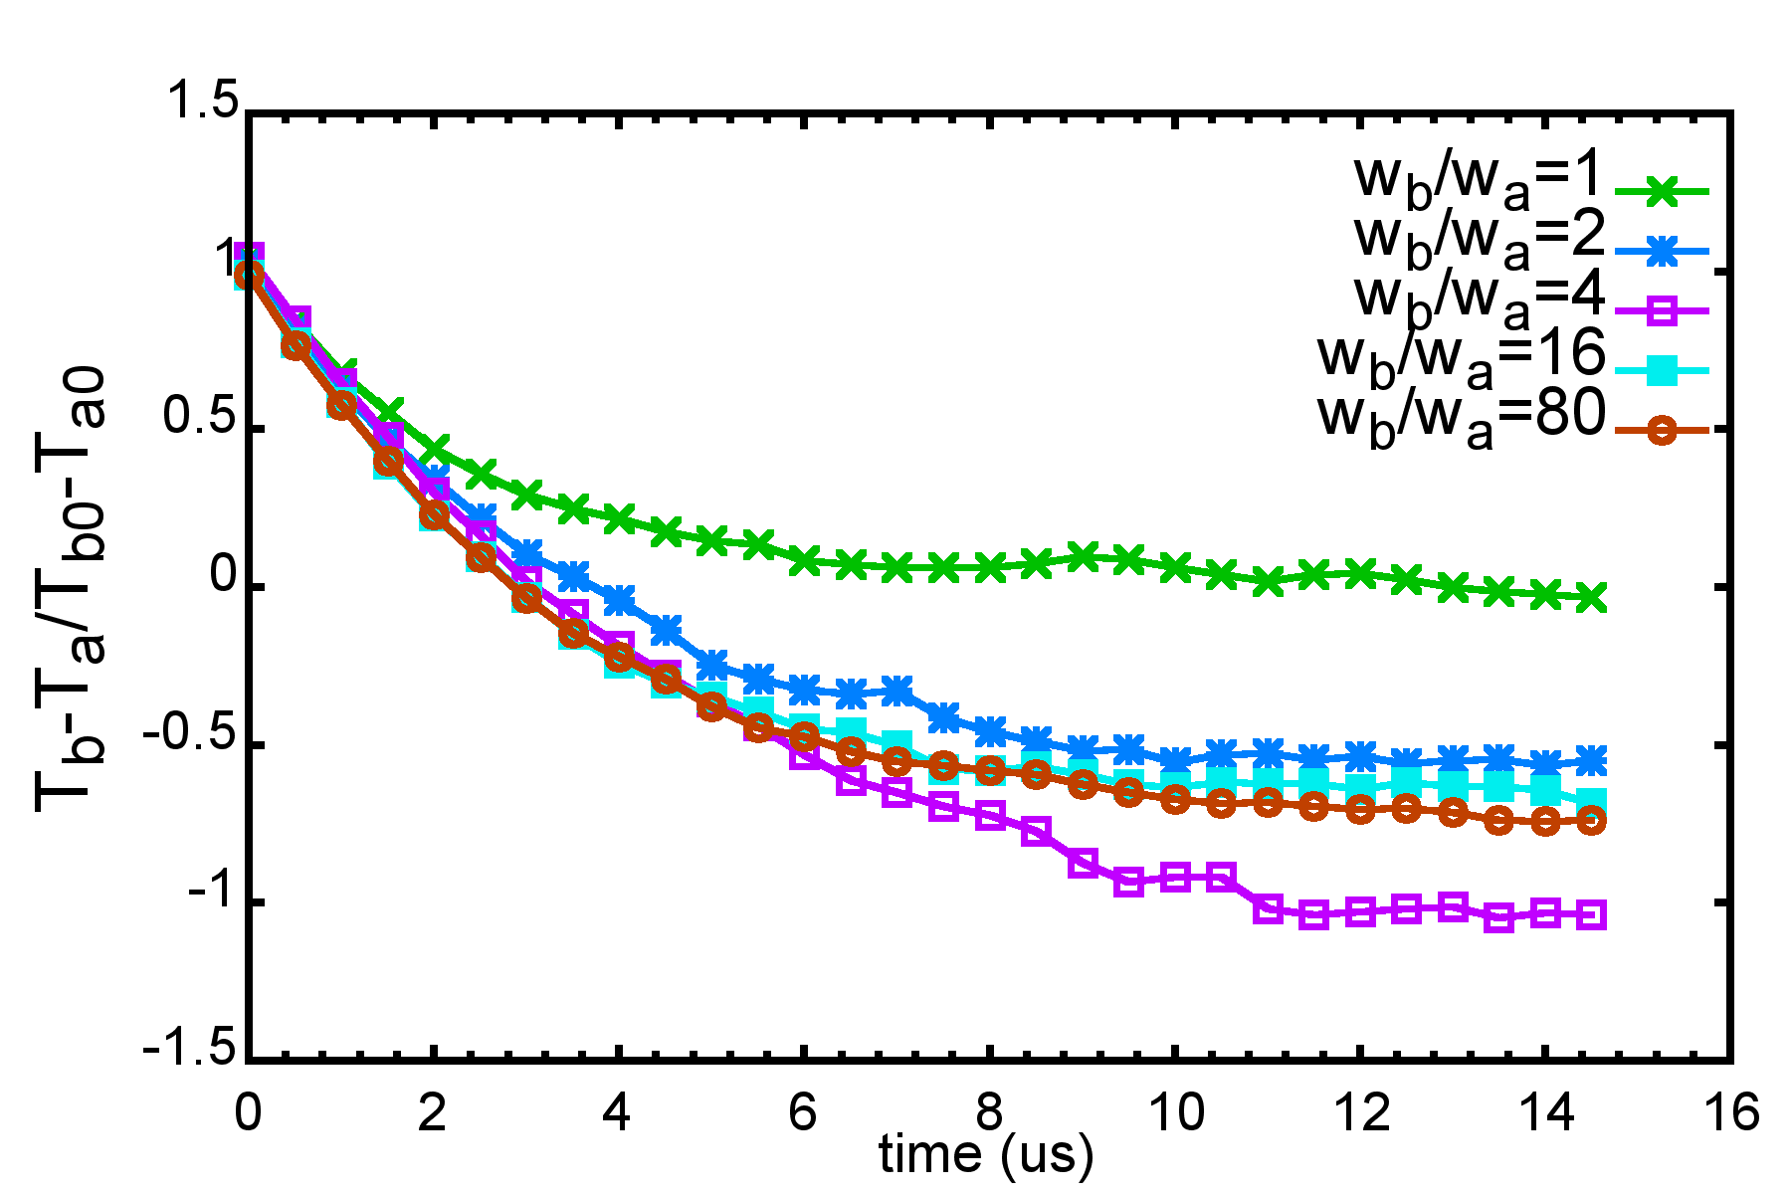
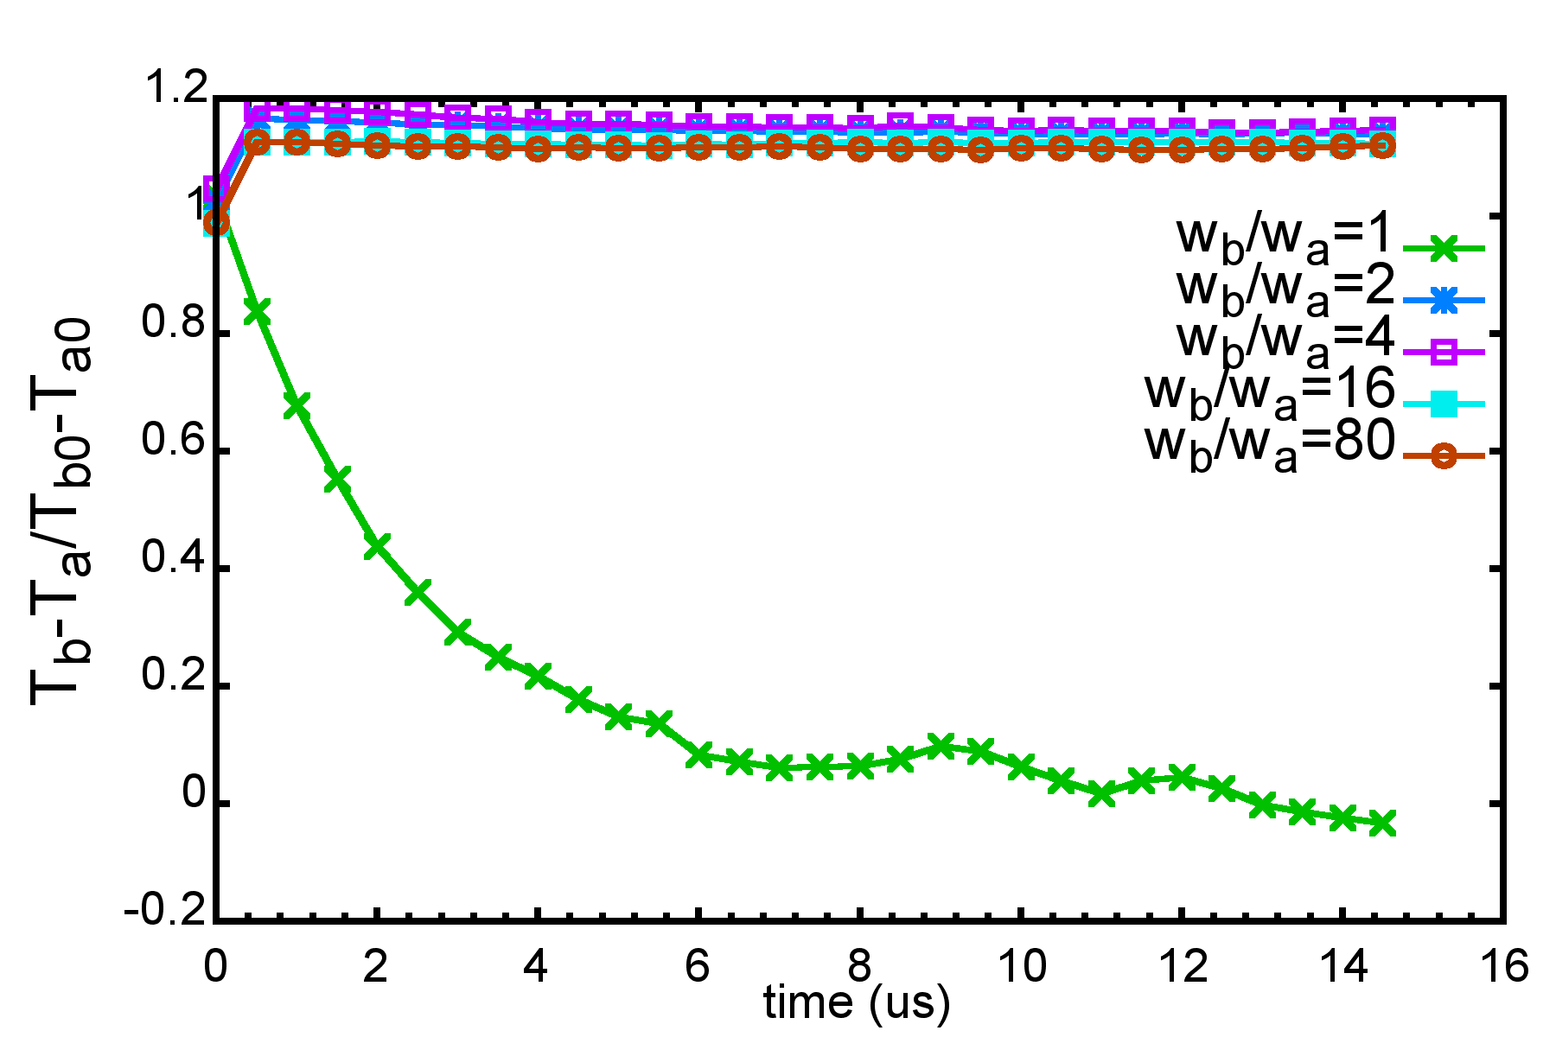
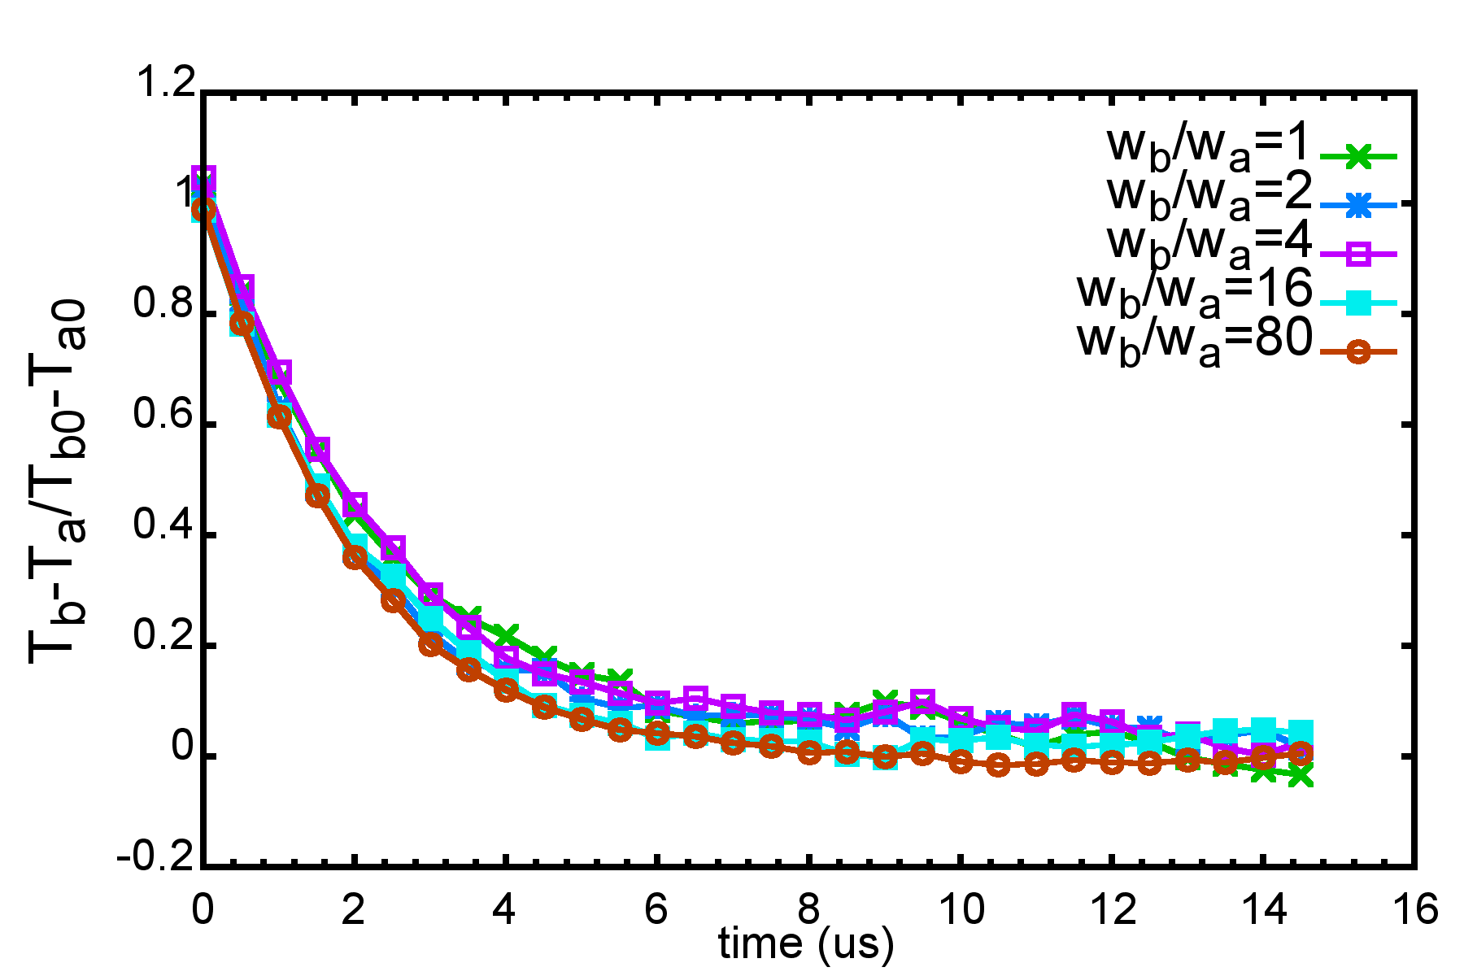
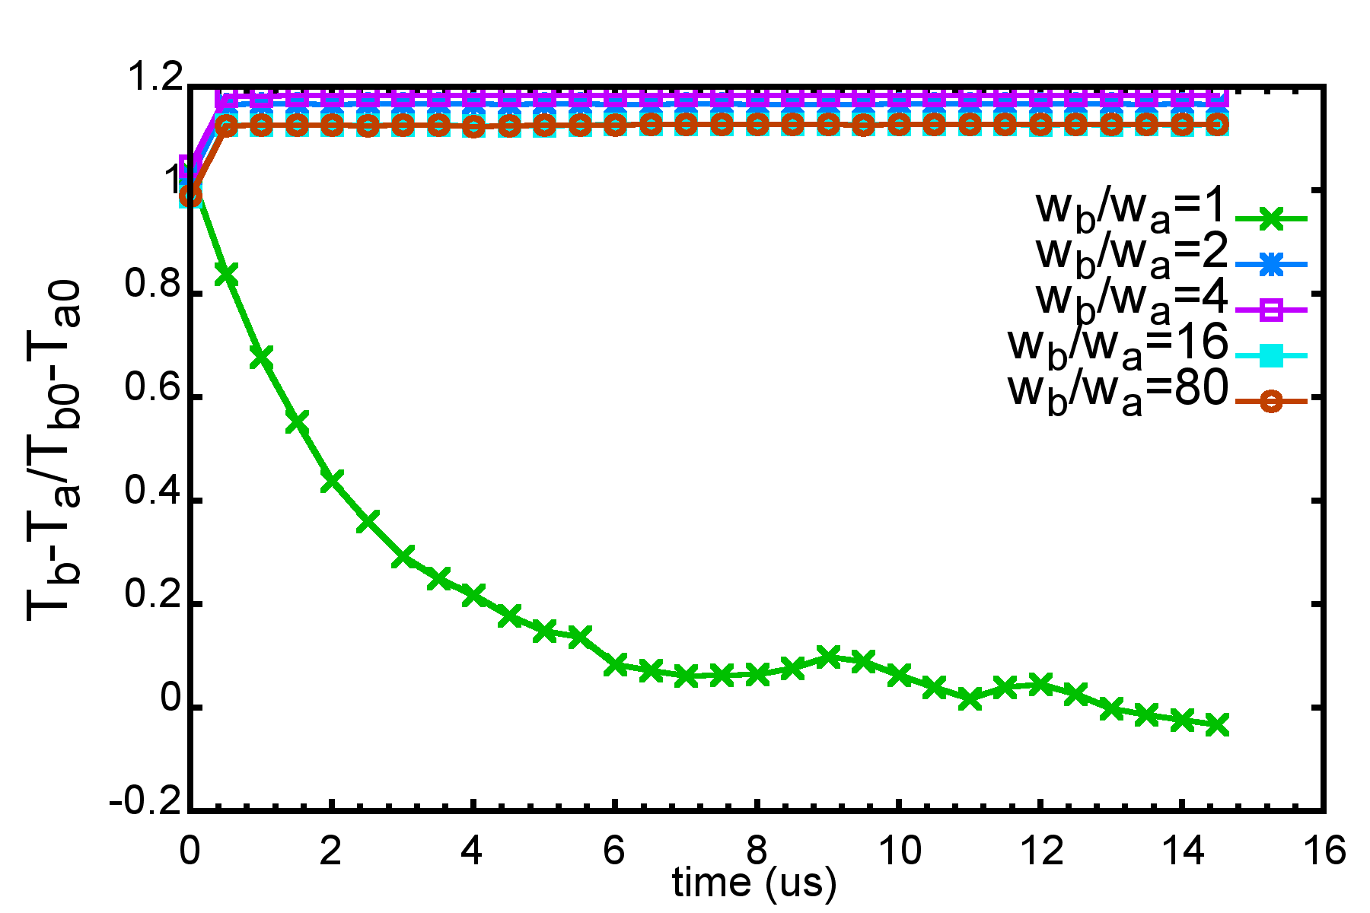
テストシミュレーション ~温度緩和~
質量比100
粒子パラメータ
超粒子数を変化させ重み比$w_{b}/w_{a}$を変えながらテストを行った
rejection法
merging法
rejection: 概ね正緩和
merging: 不正緩和
新モデル1: 概ね正緩和
新モデル2: 不正緩和
新モデル1が有力
新モデル3: 不正緩和
新モデル付帯条件３
新モデル付帯条件1
新モデル付帯条件２

Slide 11
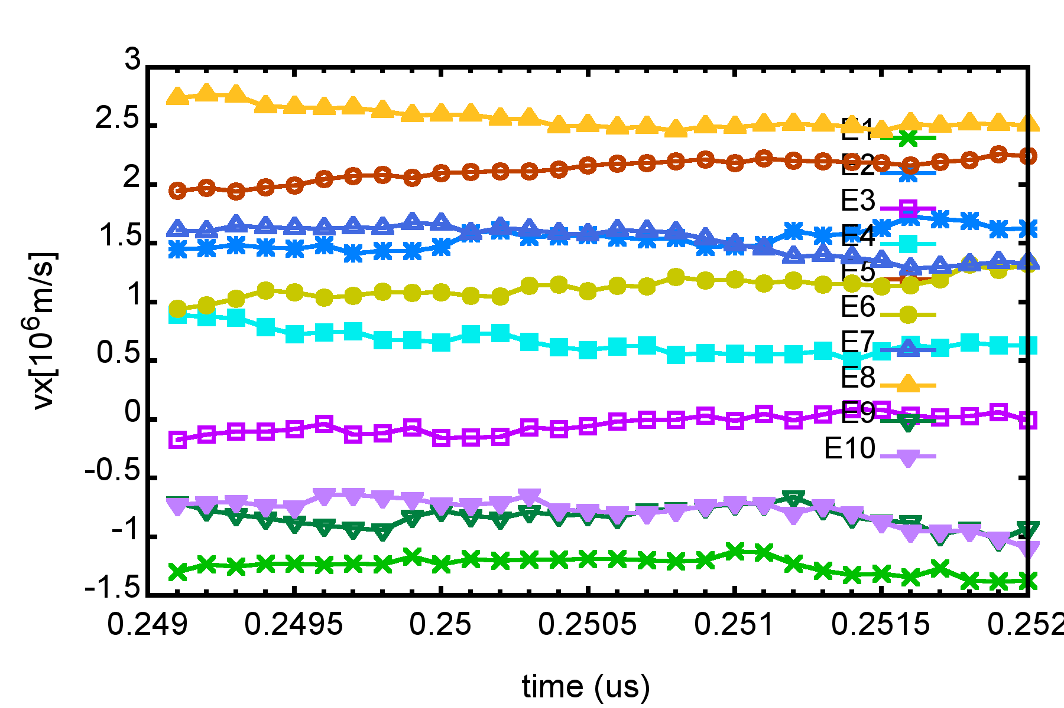
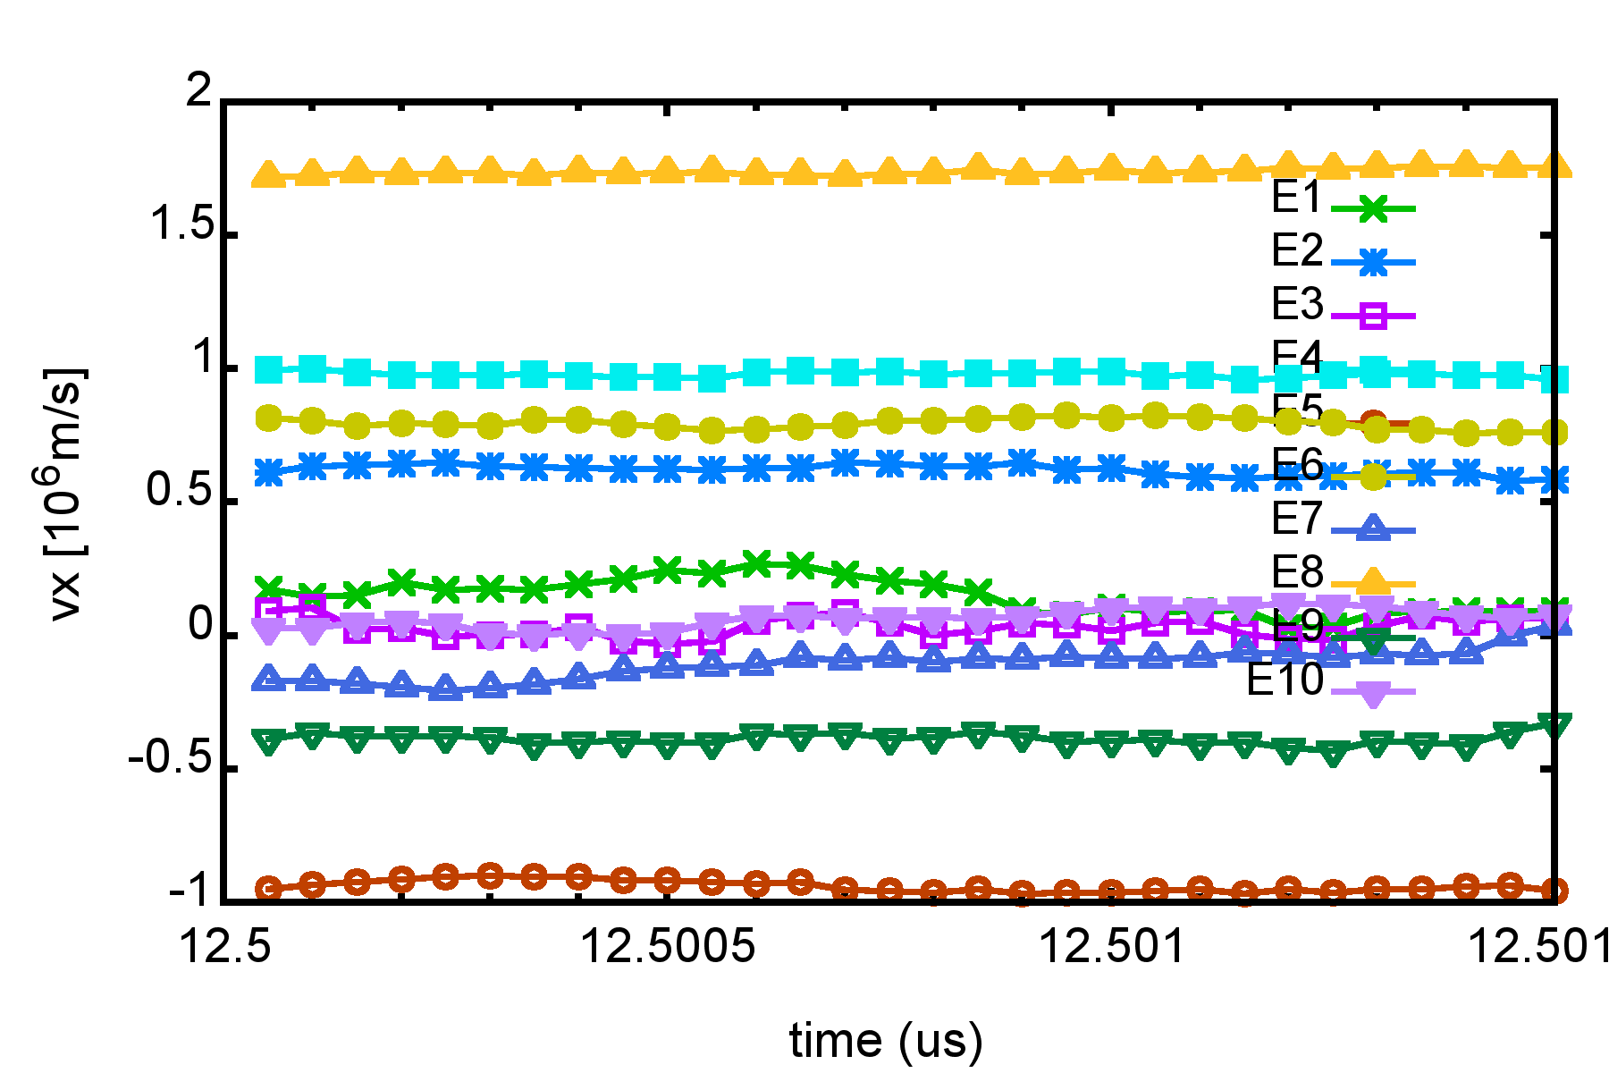
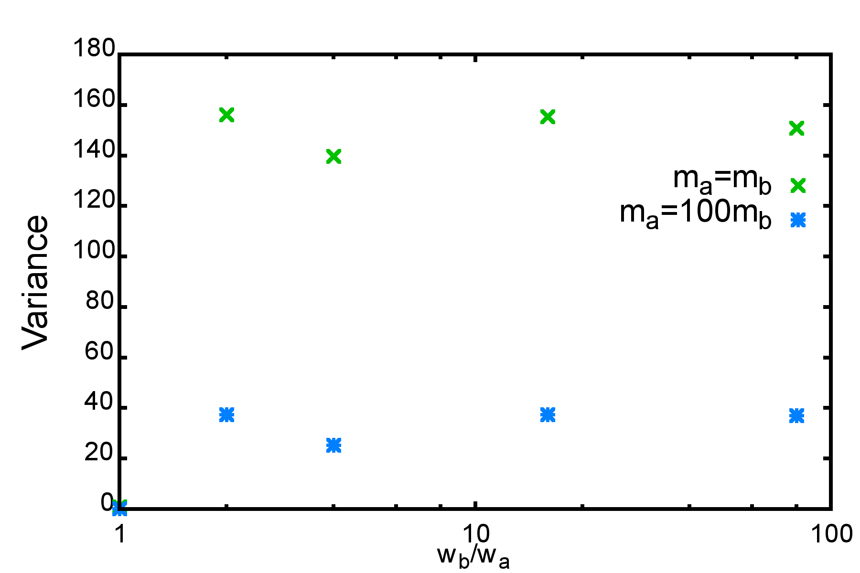
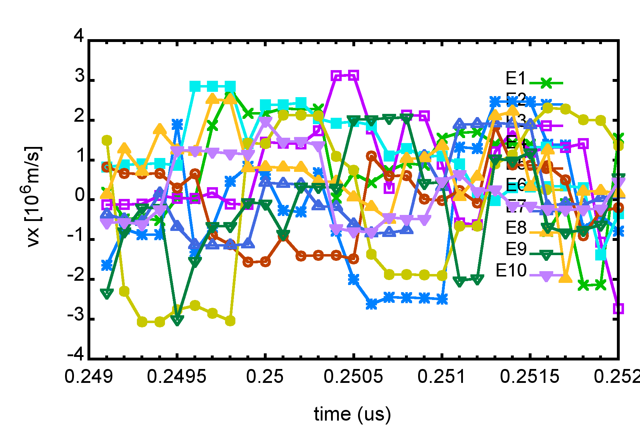
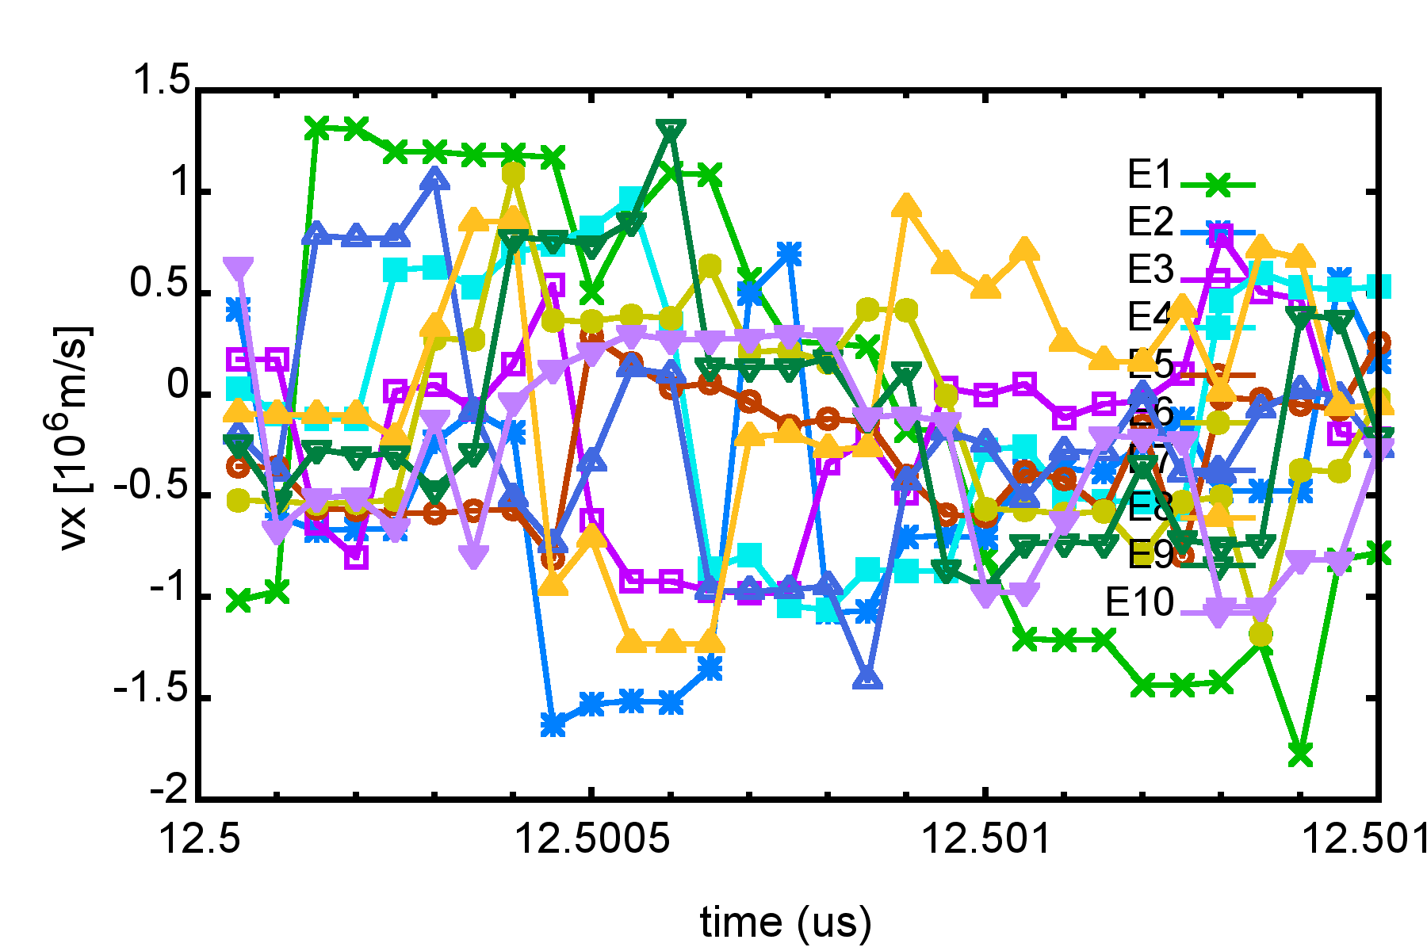

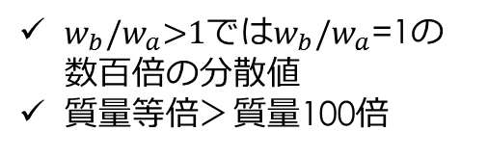

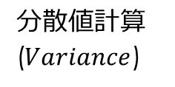
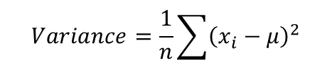


付帯条件1の問題点
衝突効果による速度散乱よりも補正項による速度散乱が大きい
速度分布等に影響を与える可能性あり
速度変化(負粒子10個対象)
質量等倍
質量比100倍
$w_{b}/w_{a}$>1では$w_{b}/w_{a}$=1の数百倍の分散値
質量等倍＞質量100倍
$w_{b}/w_{a}$=1(TAモデル)
$w_{b}/w_{a}$=1(TAモデル)
$w_{b}/w_{a}$=2
$w_{b}/w_{a}$=2
各粒子(10個)の分散値を計算し平均化
分散値計算($Variance$)
$$Variance=\frac{1}{n}\sum{{\left(x_{i}−μ\right)}^{2}}$$

Slide 12
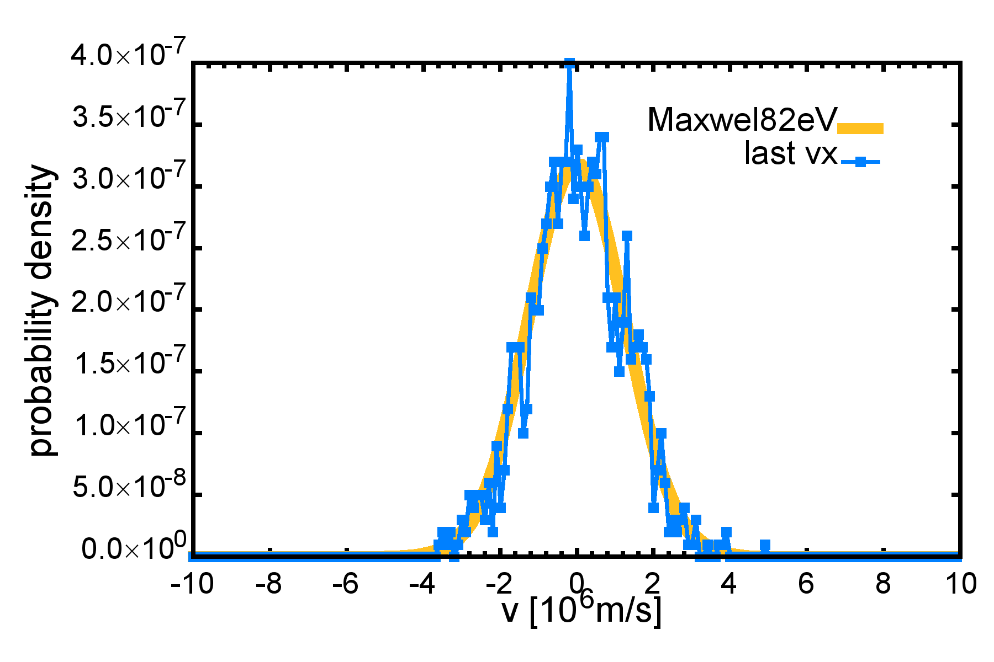
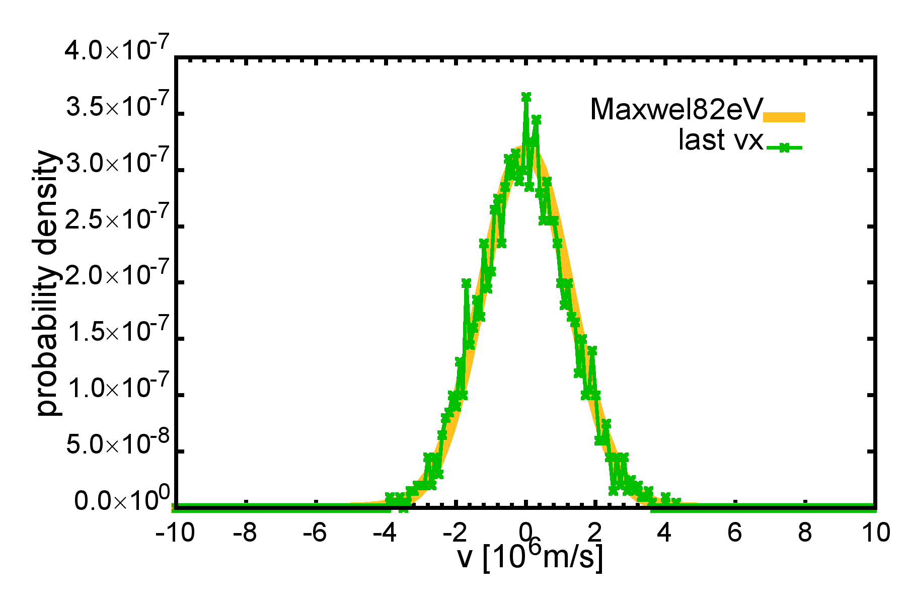
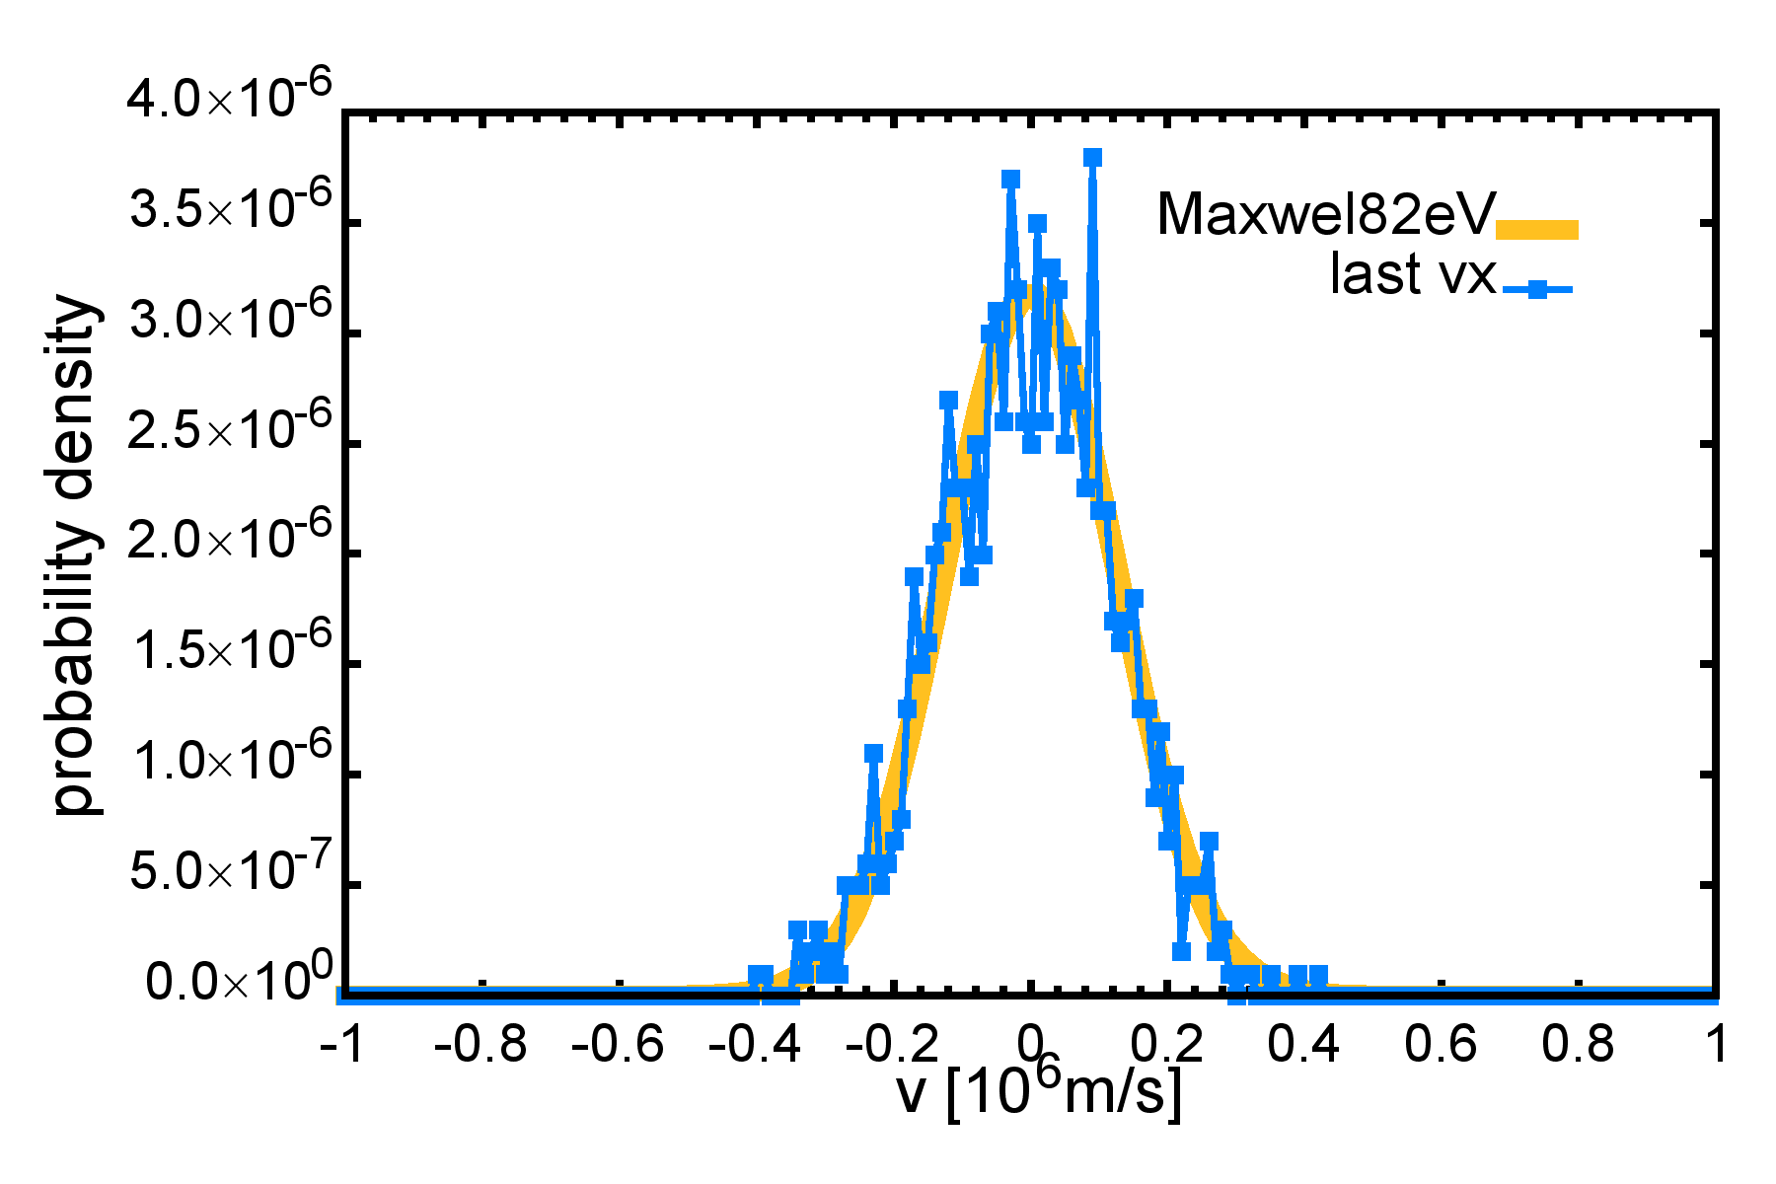
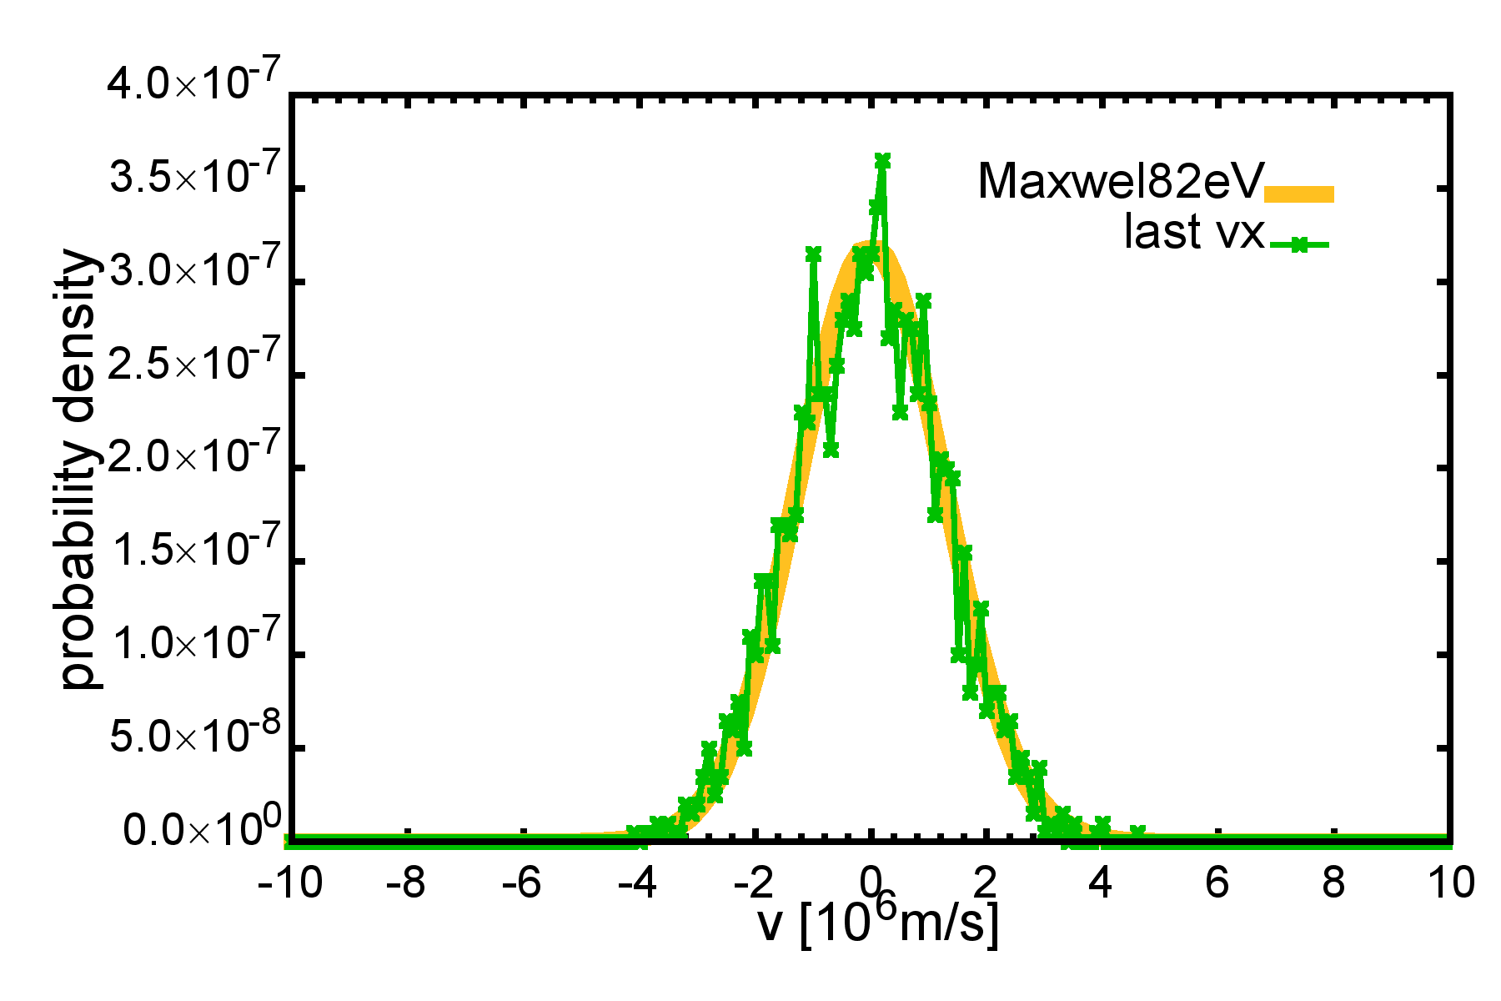



付帯条件1の速度分布
$(x$成分)
質量$等倍 w_{b}/w_{a}$=2
正緩和
正粒子
負粒子
質量$100倍 w_{b}/w_{a}$=2
正緩和
正粒子
負粒子
速度分布の歪みは特に確認できなかった(ｙ、ｚ成分も同様)

Slide 13
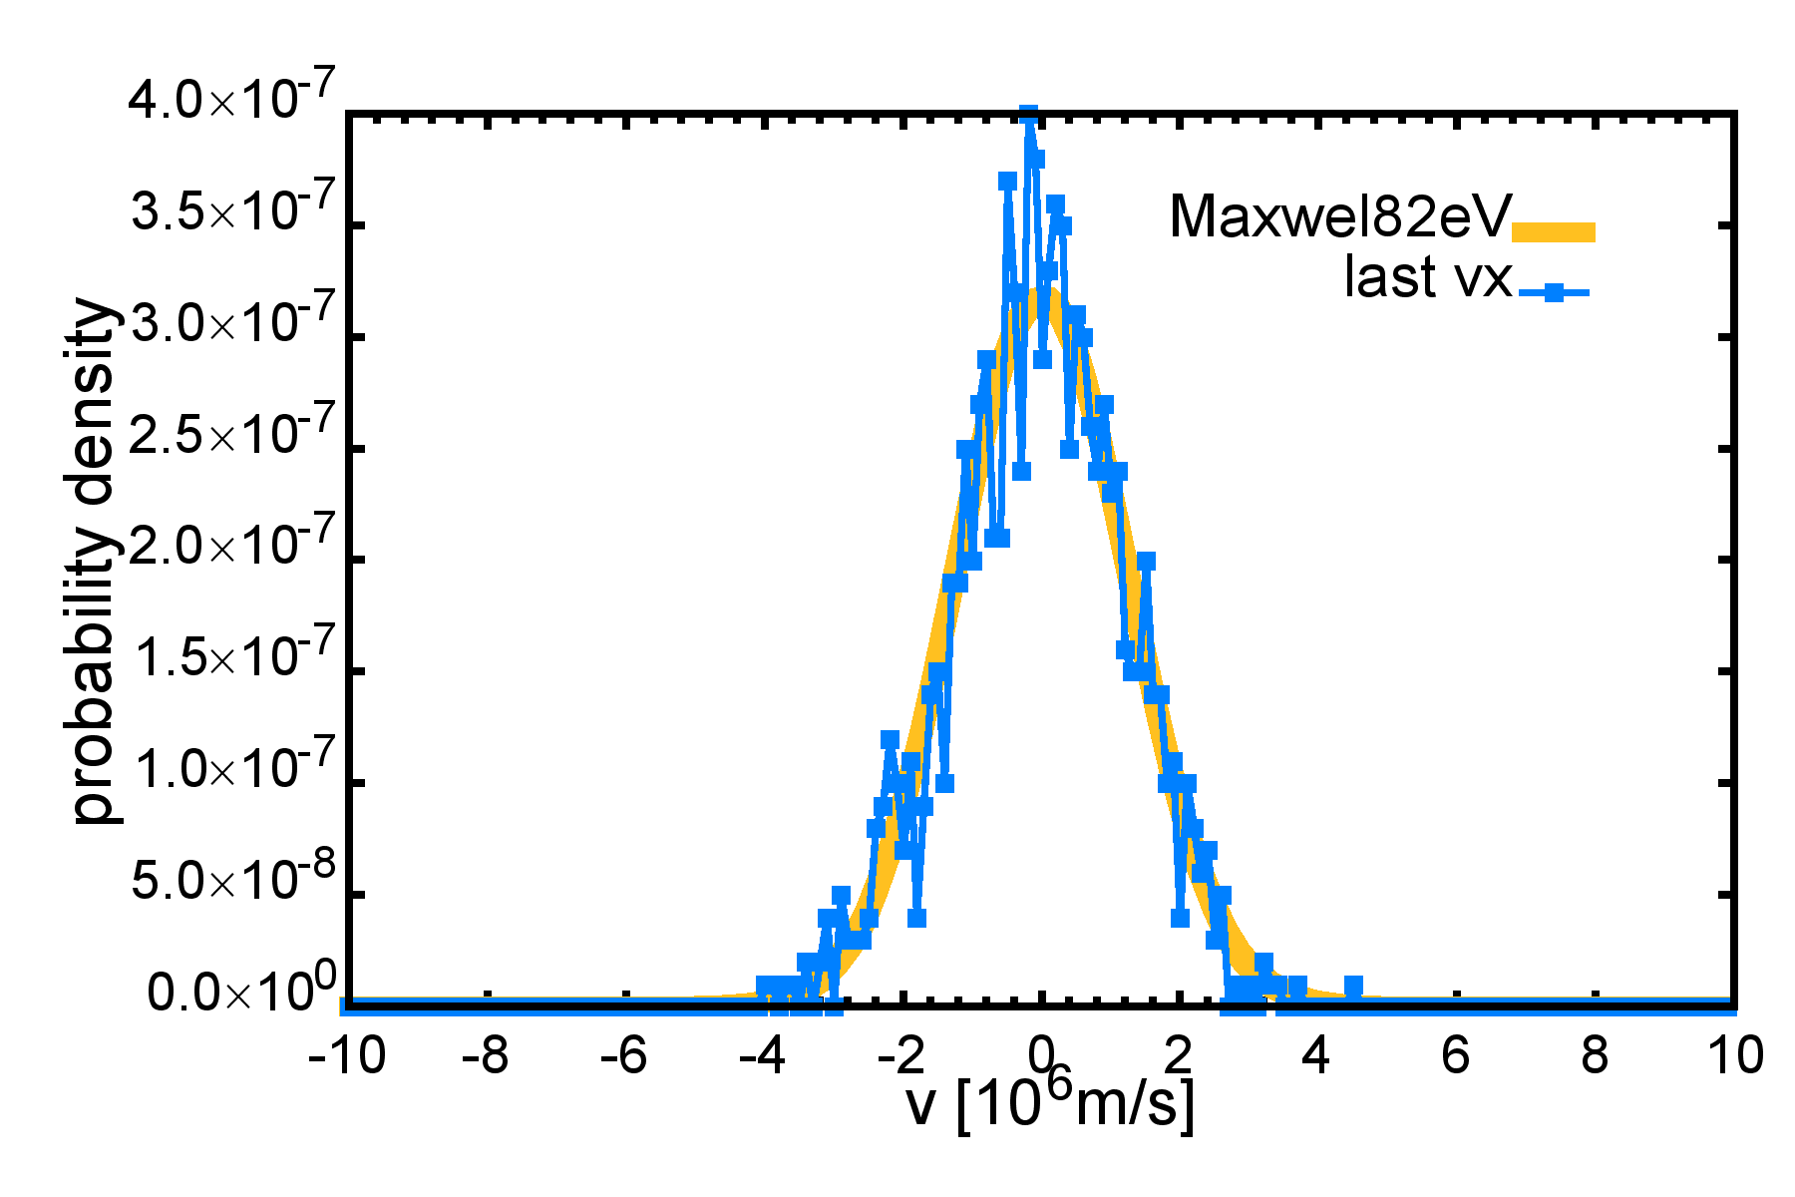
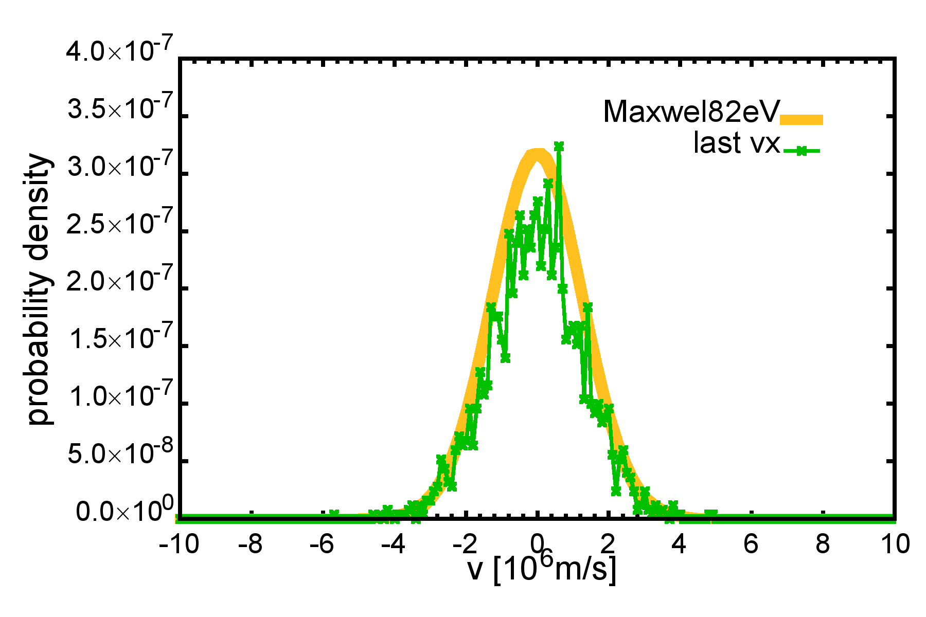
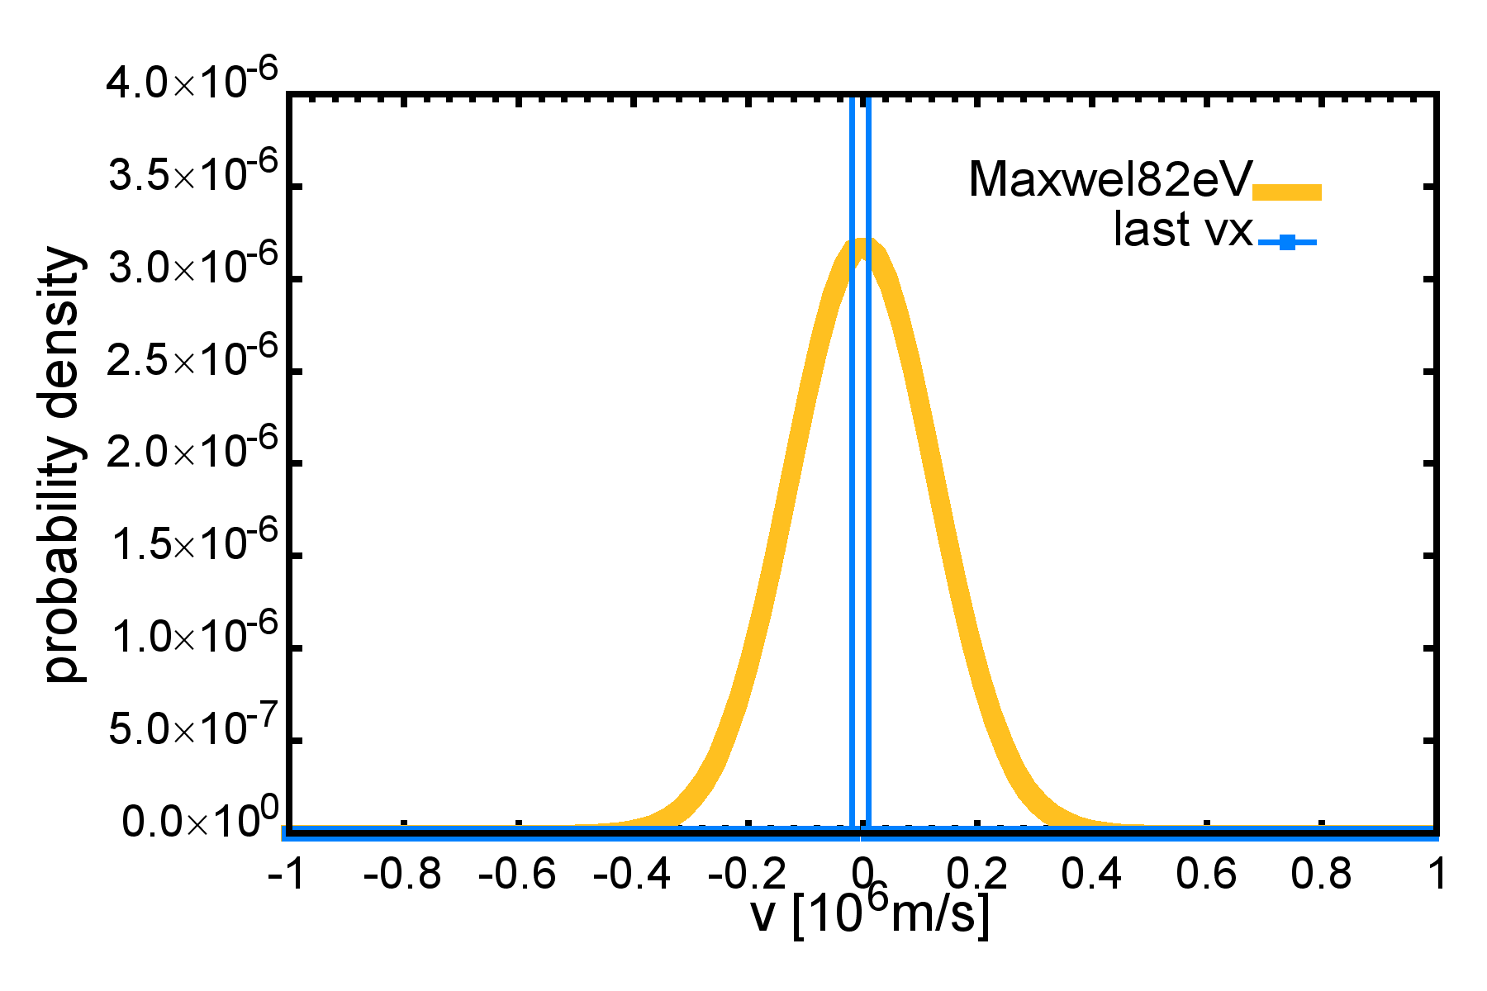
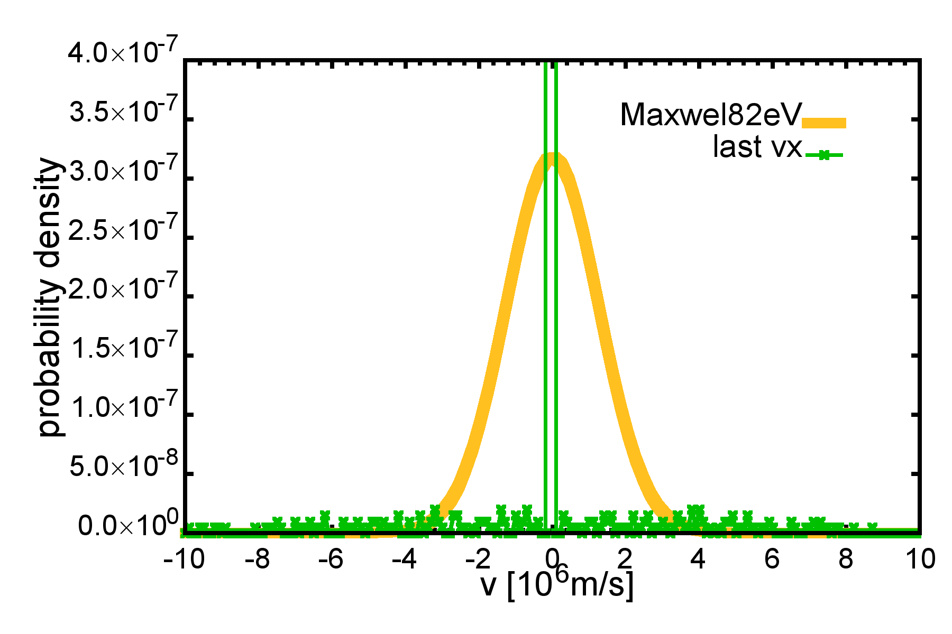
付帯条件2の速度分布
$(x$成分)
質量$等倍 w_{b}/w_{a}$=2
不完全緩和
正粒子
負粒子
質量$100倍 w_{b}/w_{a}$=2
不正緩和
正粒子
負粒子
質量比100では正粒子は低エネルギーに集中、負粒子は低エネルギーと高エネルギーに二極化

Slide 14
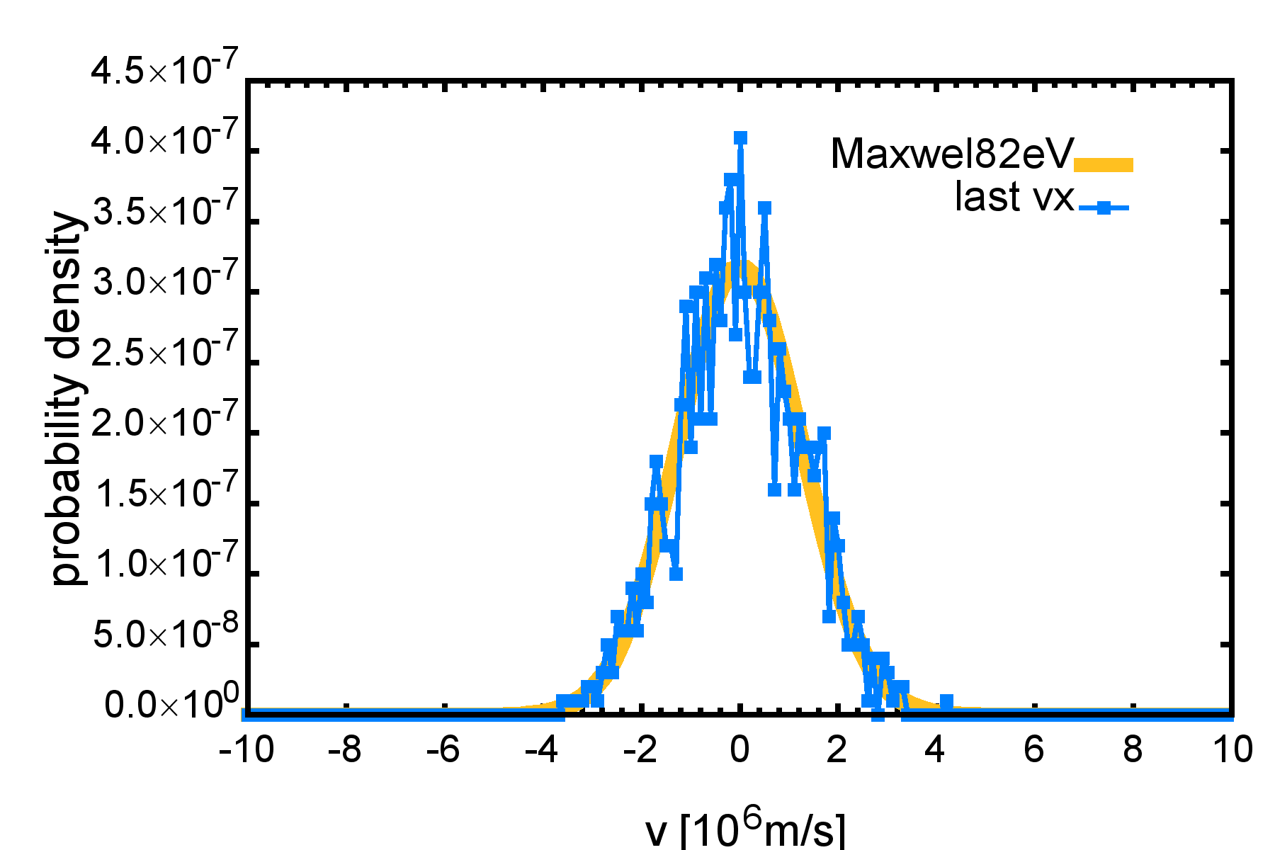
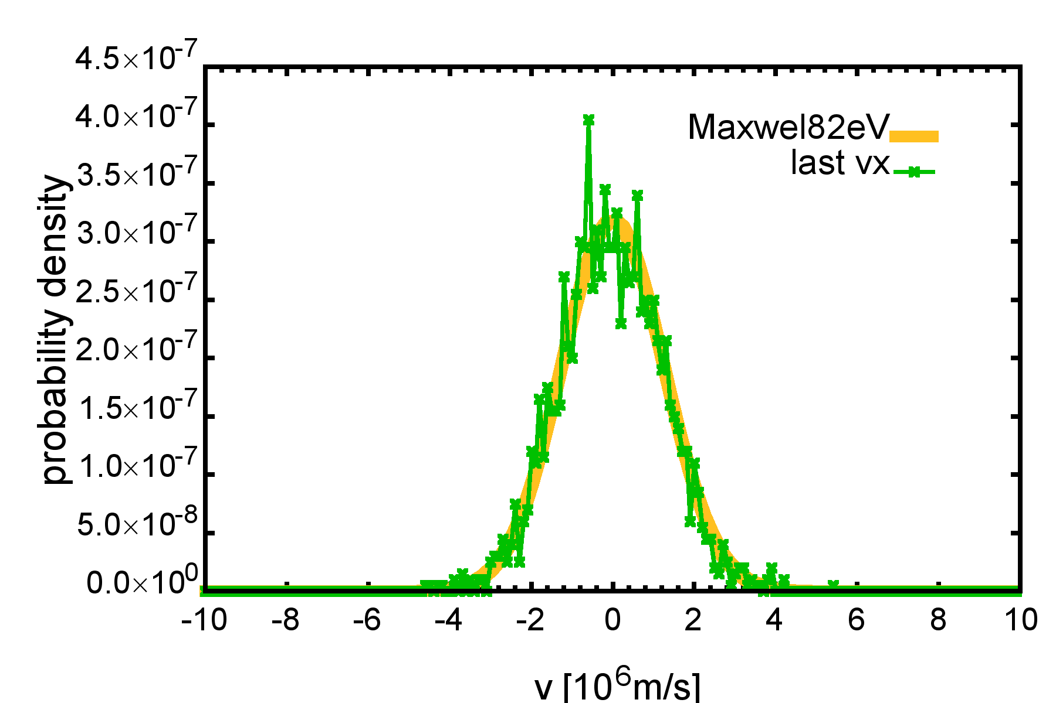
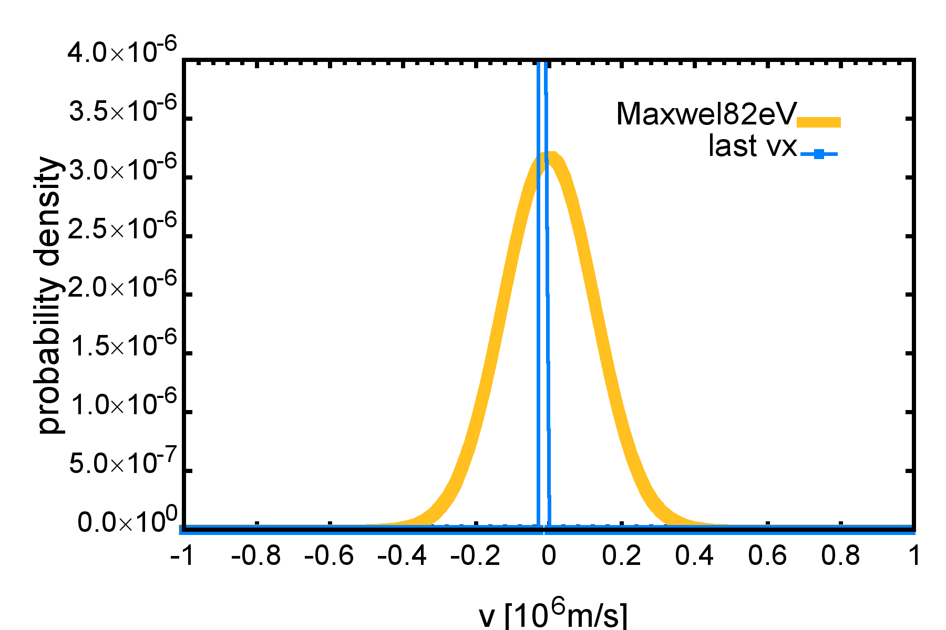

付帯条件3の速度分布
$(x$成分)
質量$等倍 w_{b}/w_{a}$=2
不正緩和
正粒子
負粒子
質量$100倍 w_{b}/w_{a}$=2
不正緩和
正粒子
負粒子
質量比100では正粒子は低エネルギーに集中、負粒子は低エネルギーと高エネルギーに二極化

Slide 15




rejection法の速度分布
$(x$成分)
質量$等倍 w_{b}/w_{a}$=2
正緩和
正粒子
負粒子
質量$100倍 w_{b}/w_{a}$=2
正緩和
正粒子
負粒子
目立った歪み無し

Slide 16




merging法の速度分布
$(x$成分)
質量$等倍 w_{b}/w_{a}$=2
不正緩和
正粒子
負粒子
質量$100倍 w_{b}/w_{a}$=2
不正緩和
正粒子
負粒子
質量比100ではやや歪みあり（シフトしている？）

Slide 17









($x$成分)
テストシミュレーション ~運動量保存状況~
質量等倍
重み比$w_{b}/w_{a}$は4に固定
超粒子数10
超粒子数100
超粒子数1000
質量比100
重み比$w_{b}/w_{a}$は4に固定
超粒子数10
超粒子数100
超粒子数1000

Slide 18







テストシミュレーション ~エネルギー保存状況~
質量等倍
重み比$w_{b}/w_{a}$は4に固定
超粒子数10
超粒子数100
超粒子数1000
質量比100
重み比$w_{b}/w_{a}$は4に固定
超粒子数10
超粒子数100
超粒子数1000

Slide 19



新モデルによる計算効率化
空間1次元、速度3次元、領域１.0ｍでのシミュレーションを仮定
粒子パラメータ
電子E、水素イオンH、タングステンイオンWからなる系を考える
タングステンイオンによる電子はEWとし、Eとは別で考える
衝突はE-E,H-H,W-W,EW-EW,E-H,
E-W,H-W,E-EW,H-EW,W-EWを考
える
デバイ$長λ_{D}={\left(\frac{ε_{0}T_{0}}{ne}\right)}^{\frac{1}{2}}\sim 2.35×{10}^{−5} [m]$
セル幅$dx=1.0×{10}^{−5} [m]$
セル数 ${10}^{5}$ 個
TAモデルでは各超粒子の重みが等しくなるように設定
rejection,mergingでは統計的精度維持に必要とされている100/cellとした
1セル当たりの超粒子数
pを14~18で変化させ、それぞれのモデルでの1time stepのflop回数を概算

Slide 20

新モデルによる計算効率化
1time stepでの衝突回数
1衝突当たりのflop回数
1time stepでの総flop回数
TA
※新モデルは付帯条件1としている
merging
新モデルによる計算効率化
rejection
TAモデルに対しては不純物(W)密度が小さい場合に大幅効率化
rejection,mergingに対しては不純物密度に関わらず1/10程度の効率化
New

Slide 21
まとめ・今後の課題
温度緩和に対して最も良い結果が得られたのは新モデルの付帯条件1であった
付帯条件1は速度散乱が大きいという問題点があるが、今のところシミュレーション結果に与える影響は見つかっていない
新モデルでは、超粒子数、付帯条件に関わらず、運動量、エネルギーを完全に保存する
新モデルの実現により、既存の重み付き粒子モデルに対して、計算負荷を1/10程度に軽減できると予想される
温度緩和を適切に行い、速度散乱の小さい付帯条件の開発
付帯条件1において、速度散乱の大きさにより問題が発生するかどうかの調査
同種粒子内で異なる重みをもつ粒子が存在する系への応用

Slide 22
追加資料

Slide 23











付帯条件4
～非冷却・第3粒子主加熱～
補正速度ベクトルは${{}_{ }^{1st}v}_{b1}^{t+Δt}$に垂直かつ$v_{b2}^{t}$方向成分を持つ
$$A≡{\left(1−\cos^{2}{χ}\right)}^{\frac{1}{2}}$$
$$Δv=\left|Δv\right|\left\{\left(\frac{{{}_{ }^{1st}v}_{b1}^{t+Δt}}{{{}_{ }^{1st}v}_{b1}^{t+Δt}}\right)−\left(\frac{v_{b2}^{t}}{v_{b2}^{t}}\right)\cos{χ}\right\}/A_{0}^{ }$$
$$\cos{χ}={{}_{ }^{1st}v}_{b1}^{t+Δt}∙v_{b2}^{t}/{{}_{ }^{1st}v}_{b1}^{t+Δt}v_{b2}^{t}$$
$\cos^{2}{χ}$が1の場合$Δv$が決定できないので、$\cos^{2}{χ}>1−ε (ε={10}^{−3}\sim {10}^{−4})$のときはb2粒子を再選択する
$$\frac{v_{b2}^{t}}{v_{b2}^{t}}$$
$$Δv$$
$ΔEを$補うために満たすべき条件
$$\frac{{{}_{ }^{1st}v}_{b1}^{t+Δt}}{{{}_{ }^{1st}v}_{b1}^{t+Δt}}$$
$2w_{b}m_{b}\{$(${{}_{ }^{1st}v}_{b1}^{t+Δt}−v_{b2}^{t})∙Δv+(Δv) ^{2}\}+ΔE=0$
$$χ$$
$$−Δv$$
$Δv$ 代入
$$2Δv^{2}+2A_{0}{{}_{ }^{1st}v}_{b1}^{t+Δt}Δv+\frac{ΔE}{w_{b}m_{b}}=0$$
$$∴ Δv=\frac{1}{2}\left\{−A_{0}{{}_{ }^{1st}v}_{b1}^{t+Δt}+{\left({\left(A_{0}^{ }{{}_{ }^{1st}v}_{b1}^{t+Δt}\right)}^{2}−\frac{2ΔE}{w_{b}m_{b}}\right)}^{\frac{1}{2}}\right\}$$

Slide 24

付帯条件４
~温度緩和~
質量比100
粒子パラメータ
超粒子数を変化させ重み比$w_{b}/w_{a}$を変えながらテストを行った
不正緩和
付帯条件2、3に比べ改善されているが、依然として、高エネルギー粒子へのエネルギー集中が起こっていると考えられる

Slide 25



付帯条件４
~速度分布~
質量比100
粒子パラメータ
$w_{b}/w_{a}$=2
正粒子
負粒子
速度分布の大きな歪みは解消された

Slide 26









付帯条件5
～非冷却・第3粒子限定加熱～
第2粒子(ｂ1)に限定して補正加熱が行われる、第3粒子(ｂ2)の加熱はほぼ無い
$$A_{0}≡{\left(1−\cos^{2}{χ}\right)}^{\frac{1}{2}}$$
$$Δv=\left|Δv\right|\left\{\left(\frac{{{}_{ }^{1st}v}_{b1}^{t+Δt}}{{{}_{ }^{1st}v}_{b1}^{t+Δt}}\right)−\left(\frac{v_{b2}^{t}}{v_{b2}^{t}}\right)\cos{χ}\right\}/A_{0}^{ }$$
$$A≡A_{0}{\left(1+α^{2}\right)}^{\frac{1}{2}}$$
$$\cos{χ}={{}_{ }^{1st}v}_{b1}^{t+Δt}∙v_{b2}^{t}/{{}_{ }^{1st}v}_{b1}^{t+Δt}v_{b2}^{t}$$
$\cos^{2}{χ}$が1の場合$Δv$が決定できないので、$\cos^{2}{χ}>1−ε (ε={10}^{−3}\sim {10}^{−4})$のときはb2粒子を再選択する
第2、第3粒子の補正エネルギー増
$$δE=w_{b}m_{b}\left\{{\left(v±Δv\right)}^{2}−v^{2}\right\}$$
$$δE_{b1}/w_{b}m_{b}=2v_{b1}Δv(A_{0}+α\cos{χ})/{\left(1+α^{2}\right)}^{\frac{1}{2}}+Δv^{2}$$
$$δE_{b2}/w_{b}m_{b}=−2v_{b2}Δvα/{\left(1+α^{2}\right)}^{\frac{1}{2}}+Δv^{2}$$
$ΔEを$補うために満たすべき条件
$$2Δv^{2}+{2v}_{b1}Δv\left\{A_{0}+α\left(\cos{χ}−\frac{v_{b2}}{v_{b1}}\right)\right\}{/\left(1+α^{2}\right)}^{\frac{1}{2}}+\frac{ΔE}{w_{b}m_{b}}=0$$

Slide 27








付帯条件5
～非冷却・第3粒子限定加熱～
$ΔEを$補うために満たすべき条件
$$2Δv^{2}+{2v}_{b1}Δv\left\{A_{0}+α\left(\cos{χ}−\frac{v_{3}}{v_{2}}\right)\right\}/{\left(1+α^{2}\right)}^{\frac{1}{2}}+\frac{ΔE}{w_{b}m_{b}}=0$$
（式1）
第3粒子の補正加熱0
$$α/{\left(1+α^{2}\right)}^{\frac{1}{2}}=Δv/2v_{b2}$$
$$∴ α=Δv/2v_{b2}{\left\{1−{\left(Δv/2v_{b2}\right)}^{2}\right\}}^{\frac{1}{2}}$$
このとき(式1)は
$$\left(1+v_{b1}\cos{χ}/v_{b2}\right)Δv^{2}+2A_{0}v_{b1}Δv/{\left(1+α^{2}\right)}^{\frac{1}{2}}+\frac{ΔE}{w_{b}m_{b}}=0$$
$α^{2}≈{\left(Δv/2v_{b2}\right)}^{2}≪1$で近似
$$\left(1+v_{b1}\cos{χ}/v_{b2}\right)Δv_{0}^{2}+2A_{0}v_{b1}Δv_{0}+\frac{ΔE}{w_{b}m_{b}}=0$$
（式2）
ルート内が負になり計算が止まる
$$Δv_{0}=\frac{\left\{−{\left(A_{0}v_{b1}\right)}^{ }+{\left({\left(A_{0}v_{b1}\right)}^{2}−\left(1+v_{b1}\cos{χ}{/v}_{b2}\right) ΔE{/w}_{b}m_{b}\right)}^{\frac{1}{2}}\right\}}{\left(1+v_{b1}\cos{χ}{/v}_{b2}\right)}$$

Slide 28








付帯条件5
～非冷却・第3粒子限定加熱～
$Δv_{0}を$用いて$α_{∗}$を定義
$$α_{∗}=α_{0}≡Δv_{0}/2v_{b2}{\left\{1−{\left(Δv_{0}/2v_{b2}\right)}^{2}\right\}}^{\frac{1}{2}}$$
$α_{0}\cos{χ}<−A_{0}$のときは$v_{b1}∙Δv≥0を$保つために$α_{∗}=−A_{0}/\cos{χ}$とする
$Δv_{0}はエネルギー$保存のための(式１)を満たしていないため$α_{∗}$を用いて(式1)を書き換える
$$2Δv_{∗}^{2}+2A_{∗}v_{b1}Δv_{∗}+ΔE/w_{b}m_{b}=0$$
$$A_{∗}=\left\{A_{0}+α_{∗}\left(\cos{χ}−v_{b2}/v_{b1}\right)\right\}/{\left(1+α^{2}\right)}^{\frac{1}{2}}$$
(式3)
$$Δv_{∗}=\frac{1}{2}\left\{−A_{∗}v_{b1}+{\left({\left(A_{∗}v_{b1}\right)}^{2}−2ΔE/w_{b}m_{b}\right)}^{\frac{1}{2}}\right\}$$
$α_{∗} , Δvをはじめの$式に適用

Slide 31




付帯$条件2 w_{b}/w_{a}$=16
質量等倍
付帯$条件3 w_{b}/w_{a}$=80
質量等倍

Slide 32


付帯$条件2 w_{b}/w_{a}$=16
質量100倍
付帯$条件3 w_{b}/w_{a}$=80
質量100倍

